Slide 1
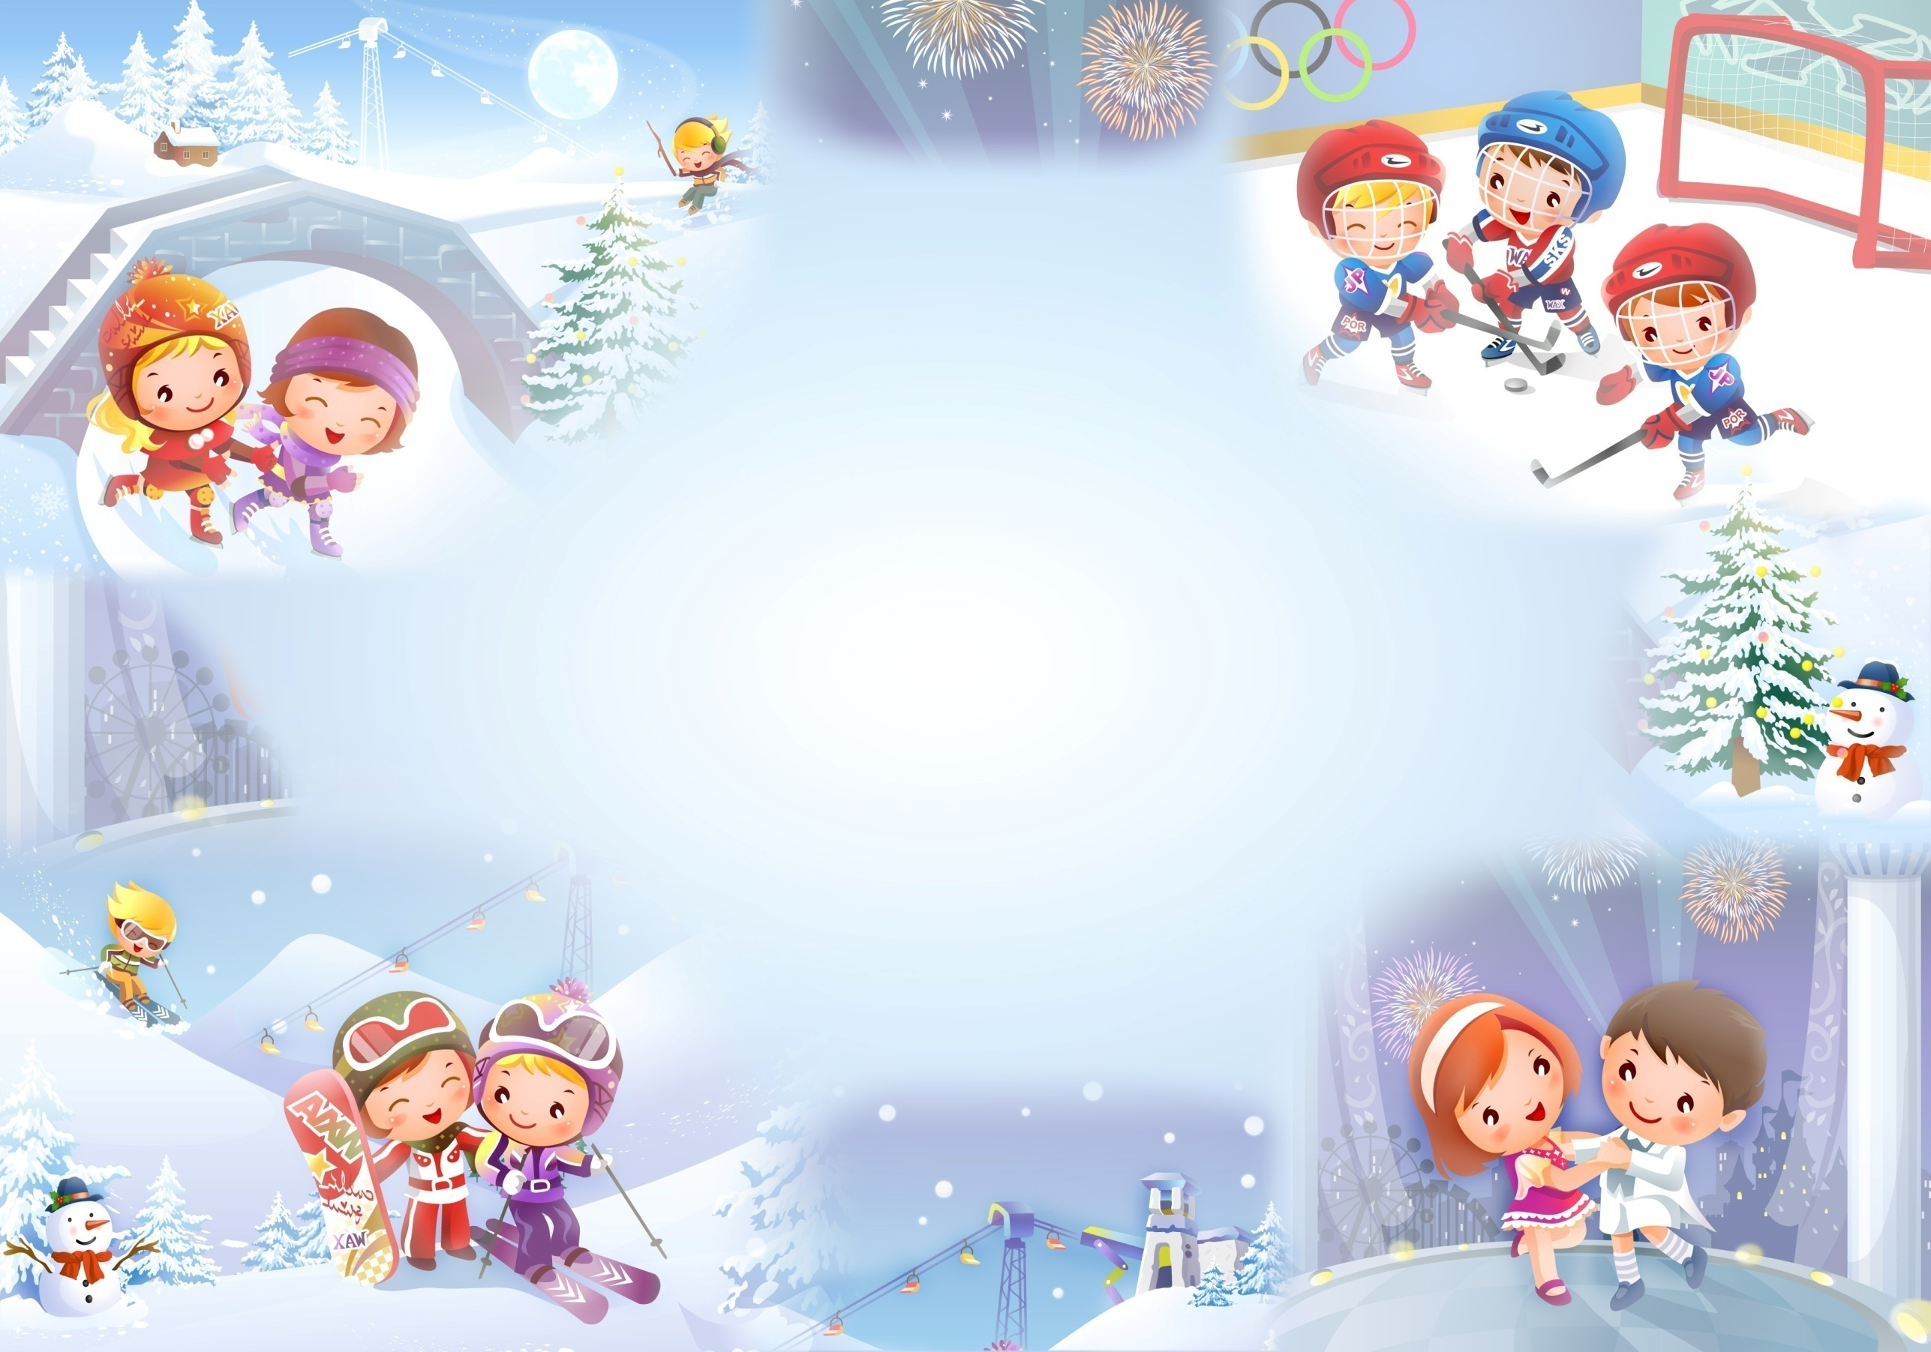
Лыжный спорт в школе
Серия презентаций о лыжном спорте.
Подготовила: учитель физической культуры
Осипова Марина Дмитриевна.
КГУ «Средняя школа №14 имени Д.М.Карбышева»
акимата города Рудного

Slide 2
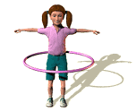

ЗОЖ
ПРАВИЛА
БЕЗОПАСНОСТИ
ПЕРЕДВИЖЕНИЯ
НА ЛЫЖАХ
ОЛИМПИЙЦЫ
?

Slide 3
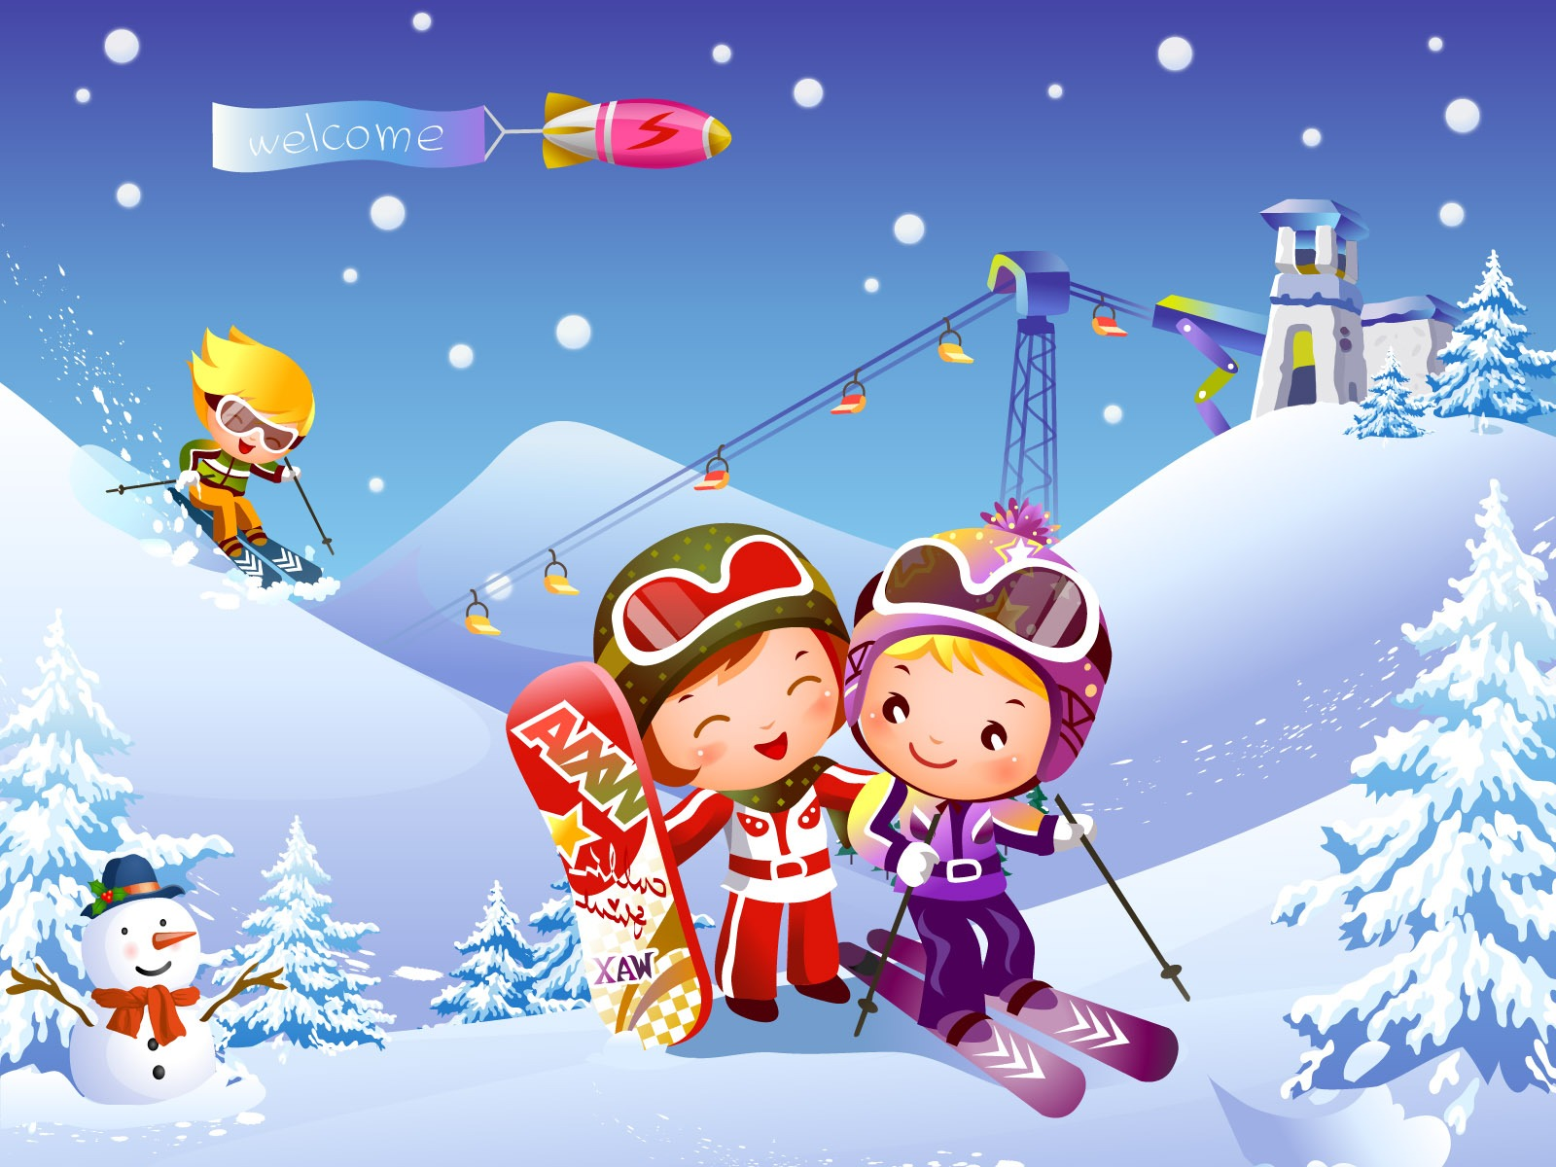
ПРАВИЛА БЕЗОПАСНОСТИ ПРИ ЗАНЯТИЯХ ЛЫЖНОЙ ПОДГОТОВКОЙ

Slide 4
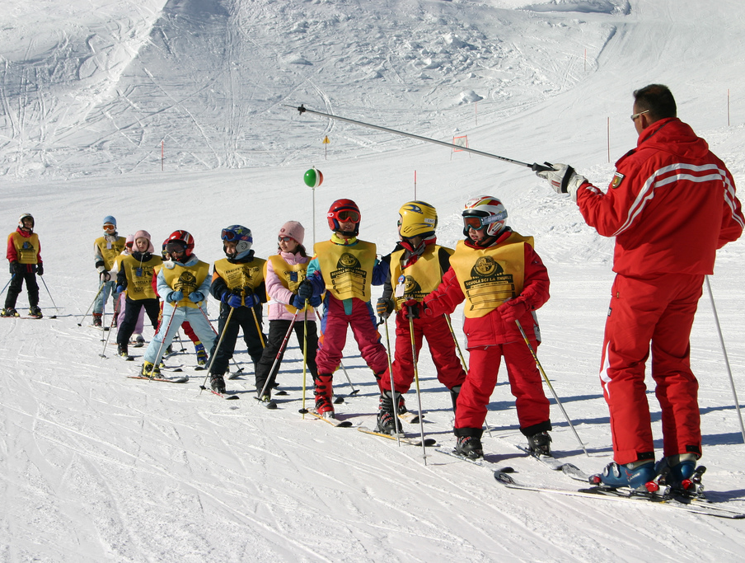
4. В холодную погоду необходимо следить за своими товарищами и при появлении признаков обморожения (побелевшая кожа, потеря чувствительности открытых частей тела: уши, нос, щёки) немедленно сухой шерстяной варежкой растереть поверхность тела рядом с обмороженным местом до порозовения, после чего слегка растирать непосредственно отмороженное место.
1. Получая лыжный инвентарь, ознакомиться с состоянием крепления (замков) мягкого или жёсткого, рабочей поверхностью лыж, исправностью лыжных палок и при обнаружении дефектов сообщить преподавателю.
2. Подбирать по размеру ноги обувь и следить, чтобы она была сухая.
3. Во избежание потёртостей не ходить на лыжах в тесной или чересчур свободной обуви. Почувствовав боль, ослабить лыжные крепления, расшнуровать ботинки и, получив разрешение преподавателя, следовать на базу.
5. Если во время занятий (соревнований) вы по каким-либо причинам сошли с дистанции, обязательно предупредить преподавателя, судейскую коллегию (лично, через судью или товарища).

Slide 5
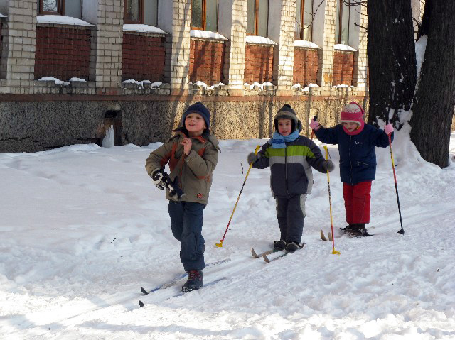

9. На учебной лыжне кататься и передвигаться только против часовой стрелки во избежание столкновения. Не находиться на лыжне без лыж.
6. При спусках не выставлять лыжные палки вперёд, не останавливаться у подножья горы, помнить, что вслед за вами следуют товарищи.
7. При поломке и порче лыжного снаряжения и невозможности починить его в пути, предупредить преподавателя и после его разрешения, следовать к лыжной базе или ближайшему населённому пункту.
10. Строго соблюдать интервалы при передвижении на лыжах по дистанции (3-4 м);
а при спусках не менее 30 м.
11. Не заниматься в холодную погоду без перчаток, варежек, шапочки. Одежда для лыжной подготовки должна быть лёгкой и свободной, но, в то же время, тёплой.
8. Не кататься на неподготовленном лыжном инвентаре.

Slide 6
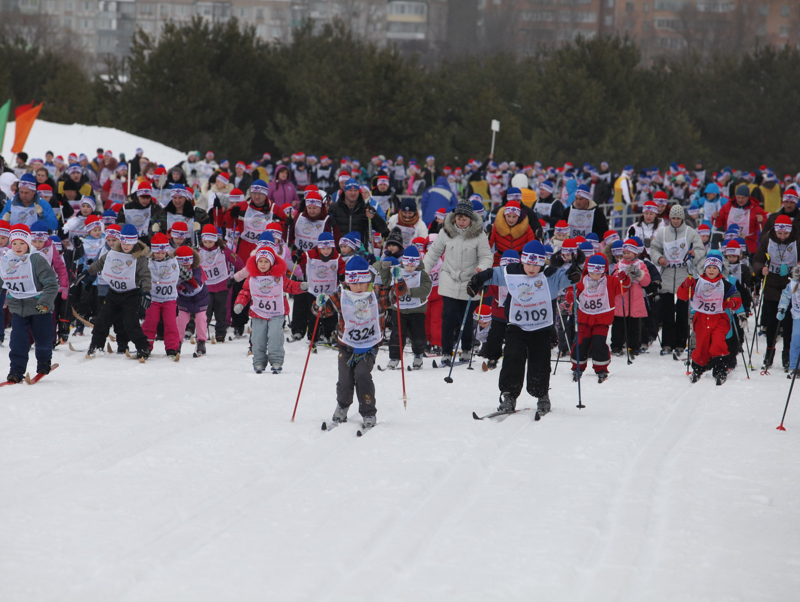
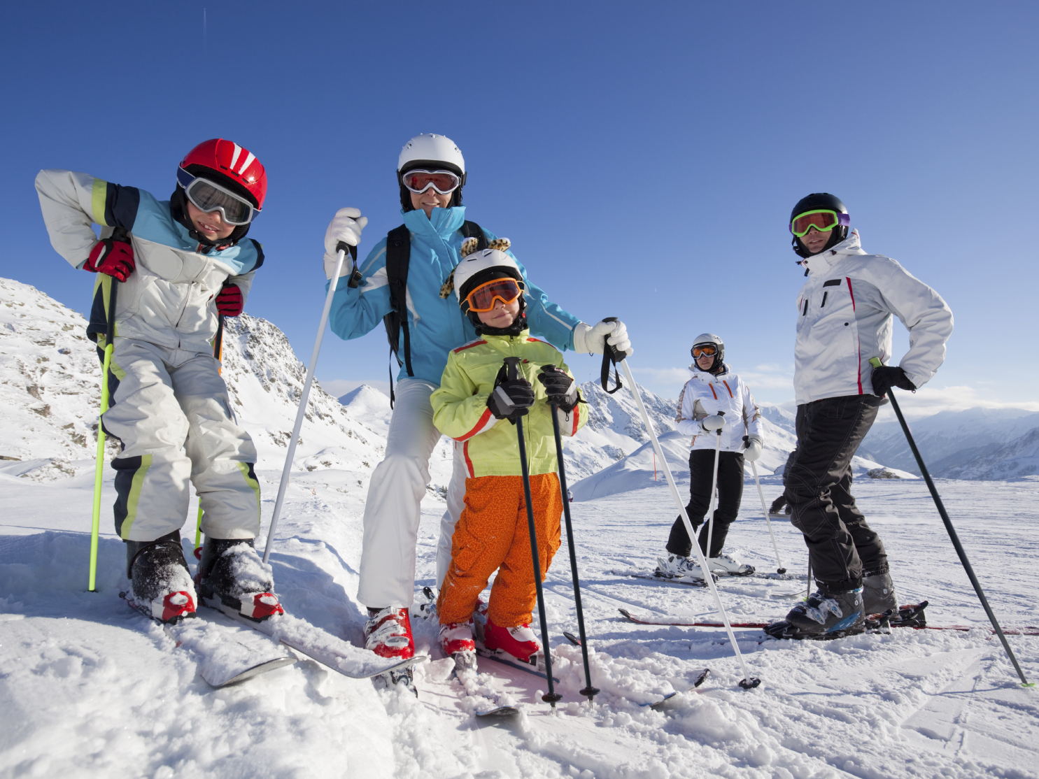
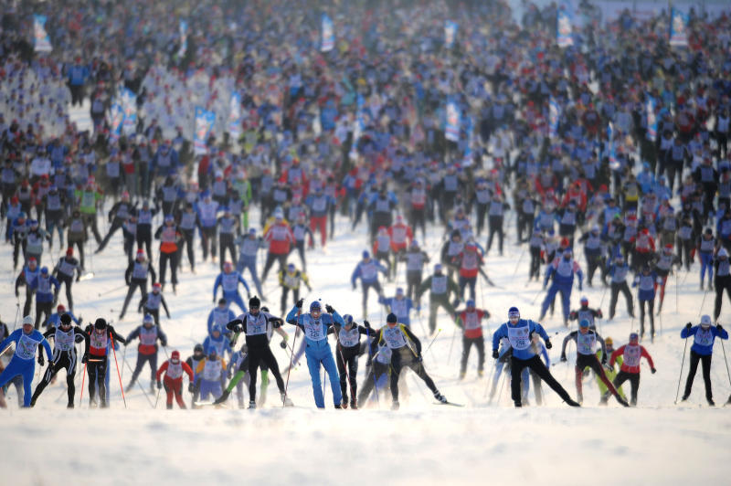
Лыжный спорт является одним из самых массовых видов спорта.
Занятия лыжным спортом способствуют оздоровлению и закаливанию организма.

Slide 7

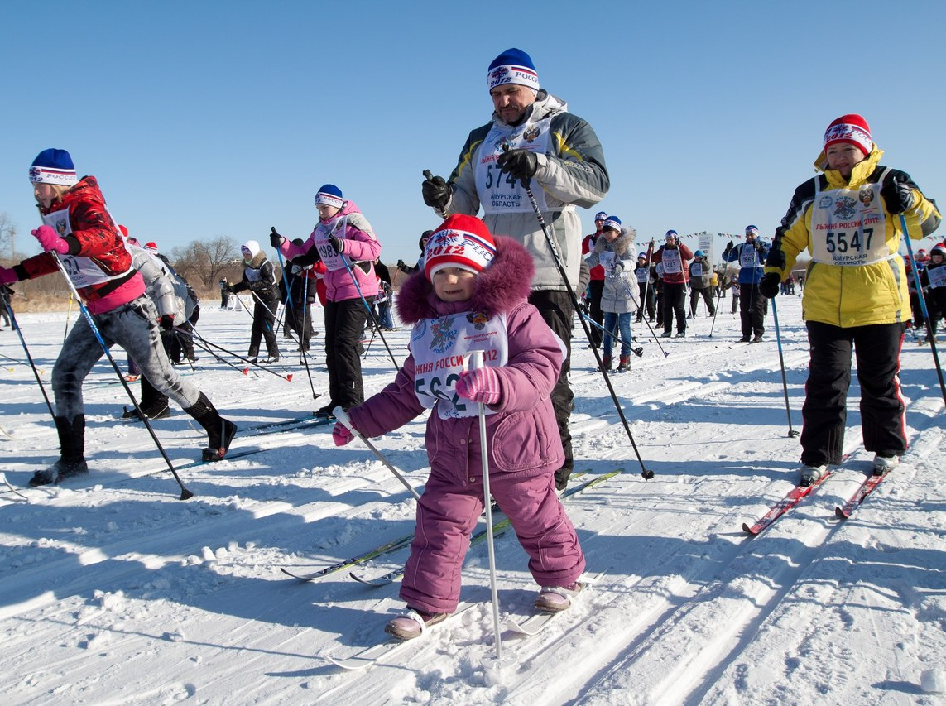
Ходьба и бег на лыжах улучшает работу внутренних органов и систем организма.

Slide 8
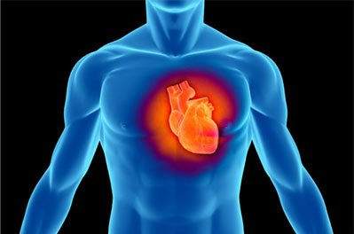
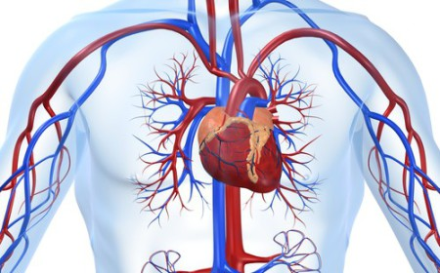

Сердце и кровеносная система
Занятия на свежем воздухе благоприятно влияют на сердечно-сосудистую систему, усиливая приток крови к работающим мышцам.

Slide 9
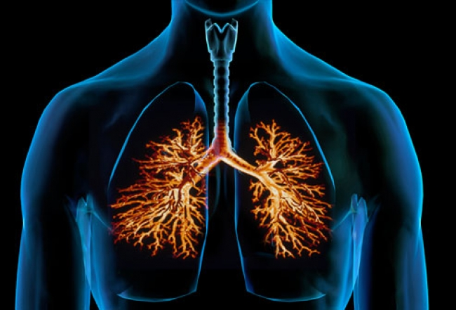
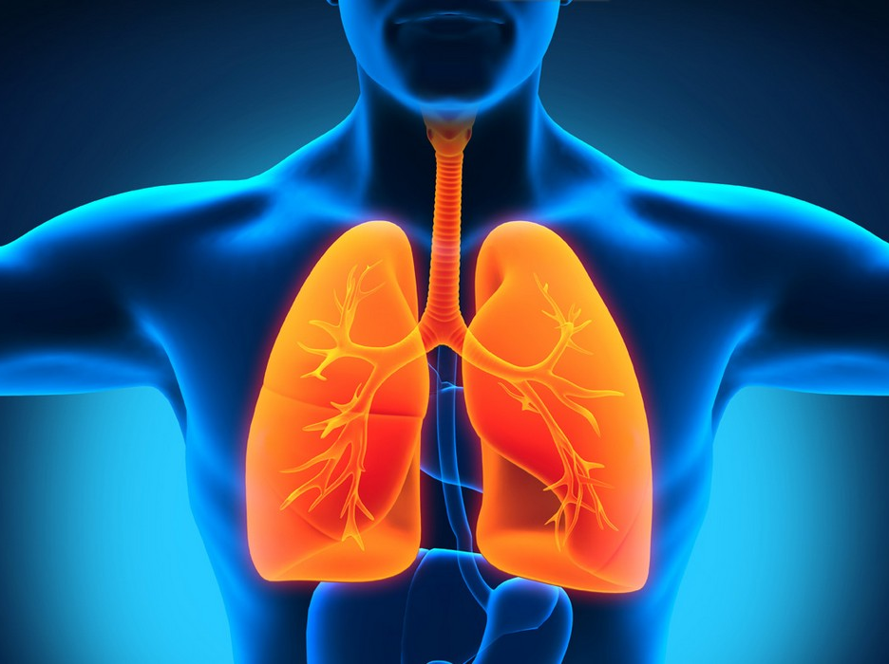
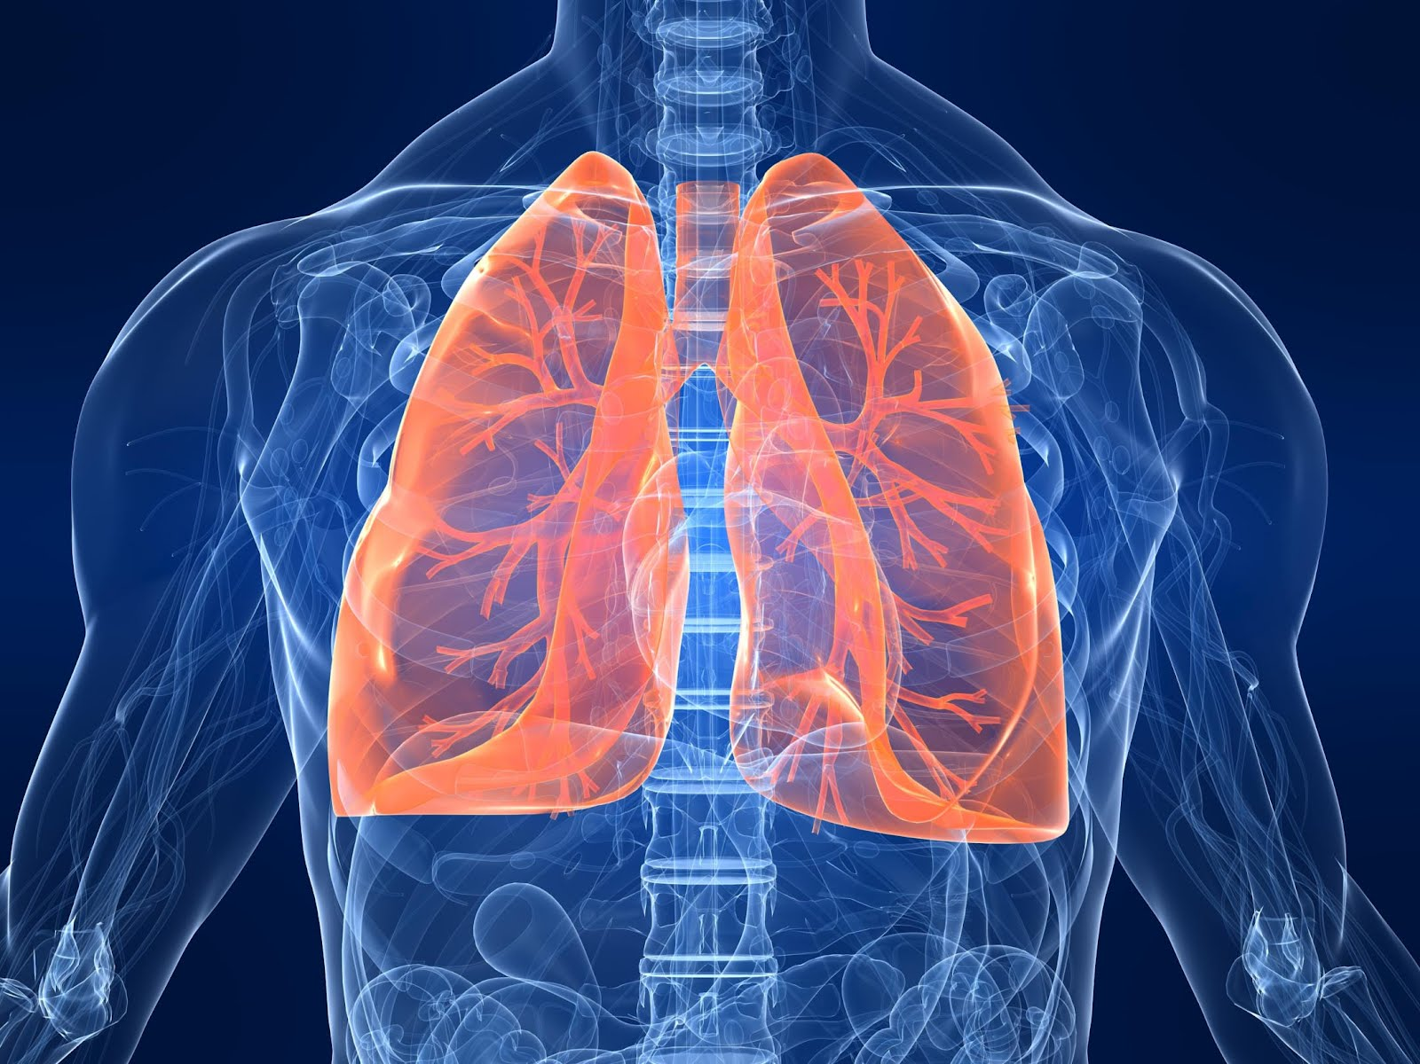
Лёгкие и дыхательная система
В процессе занятий развивается грудная клетка и увеличивается сила дыхательных мышц.

Slide 10
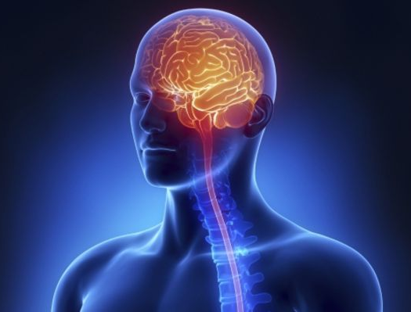
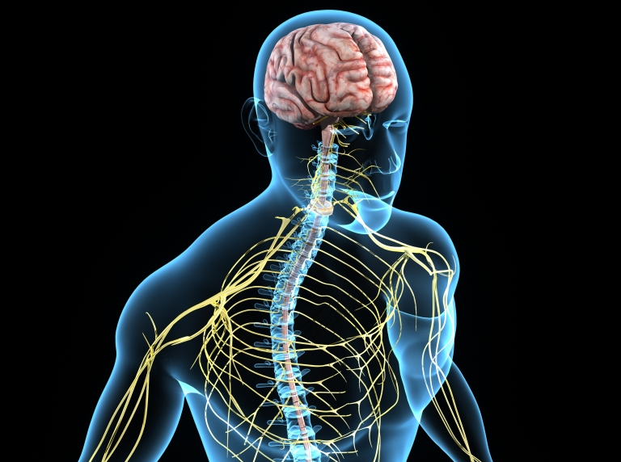

Центральная и периферическая нервная система
Передвижения на лыжах благотворно влияют на нервную систему.

Slide 11
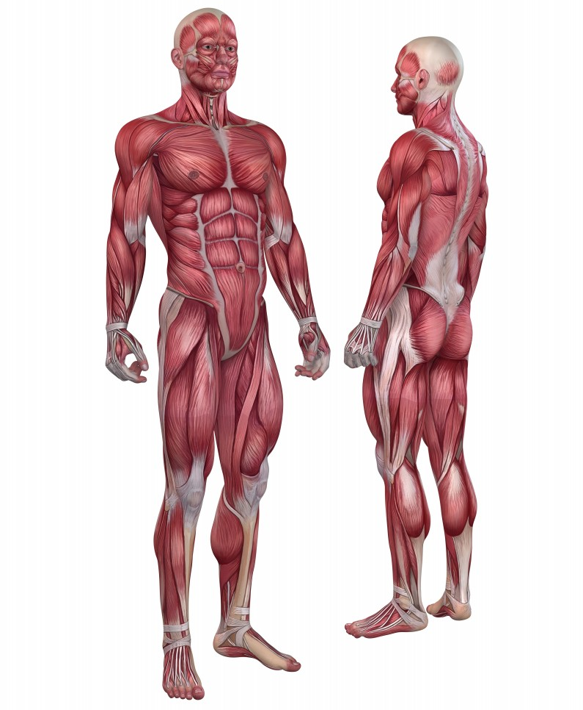
Большая амплитуда движений, ритмичное чередование напряжения и расслабления мышц способствуют развитию скелетно-мышечной системы.

Slide 12
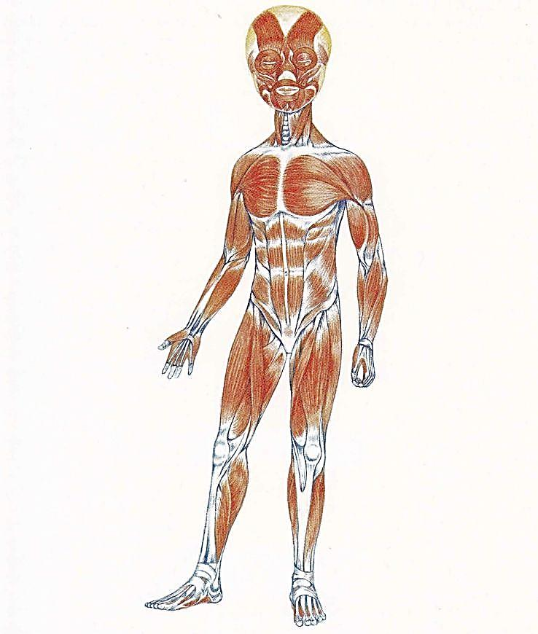
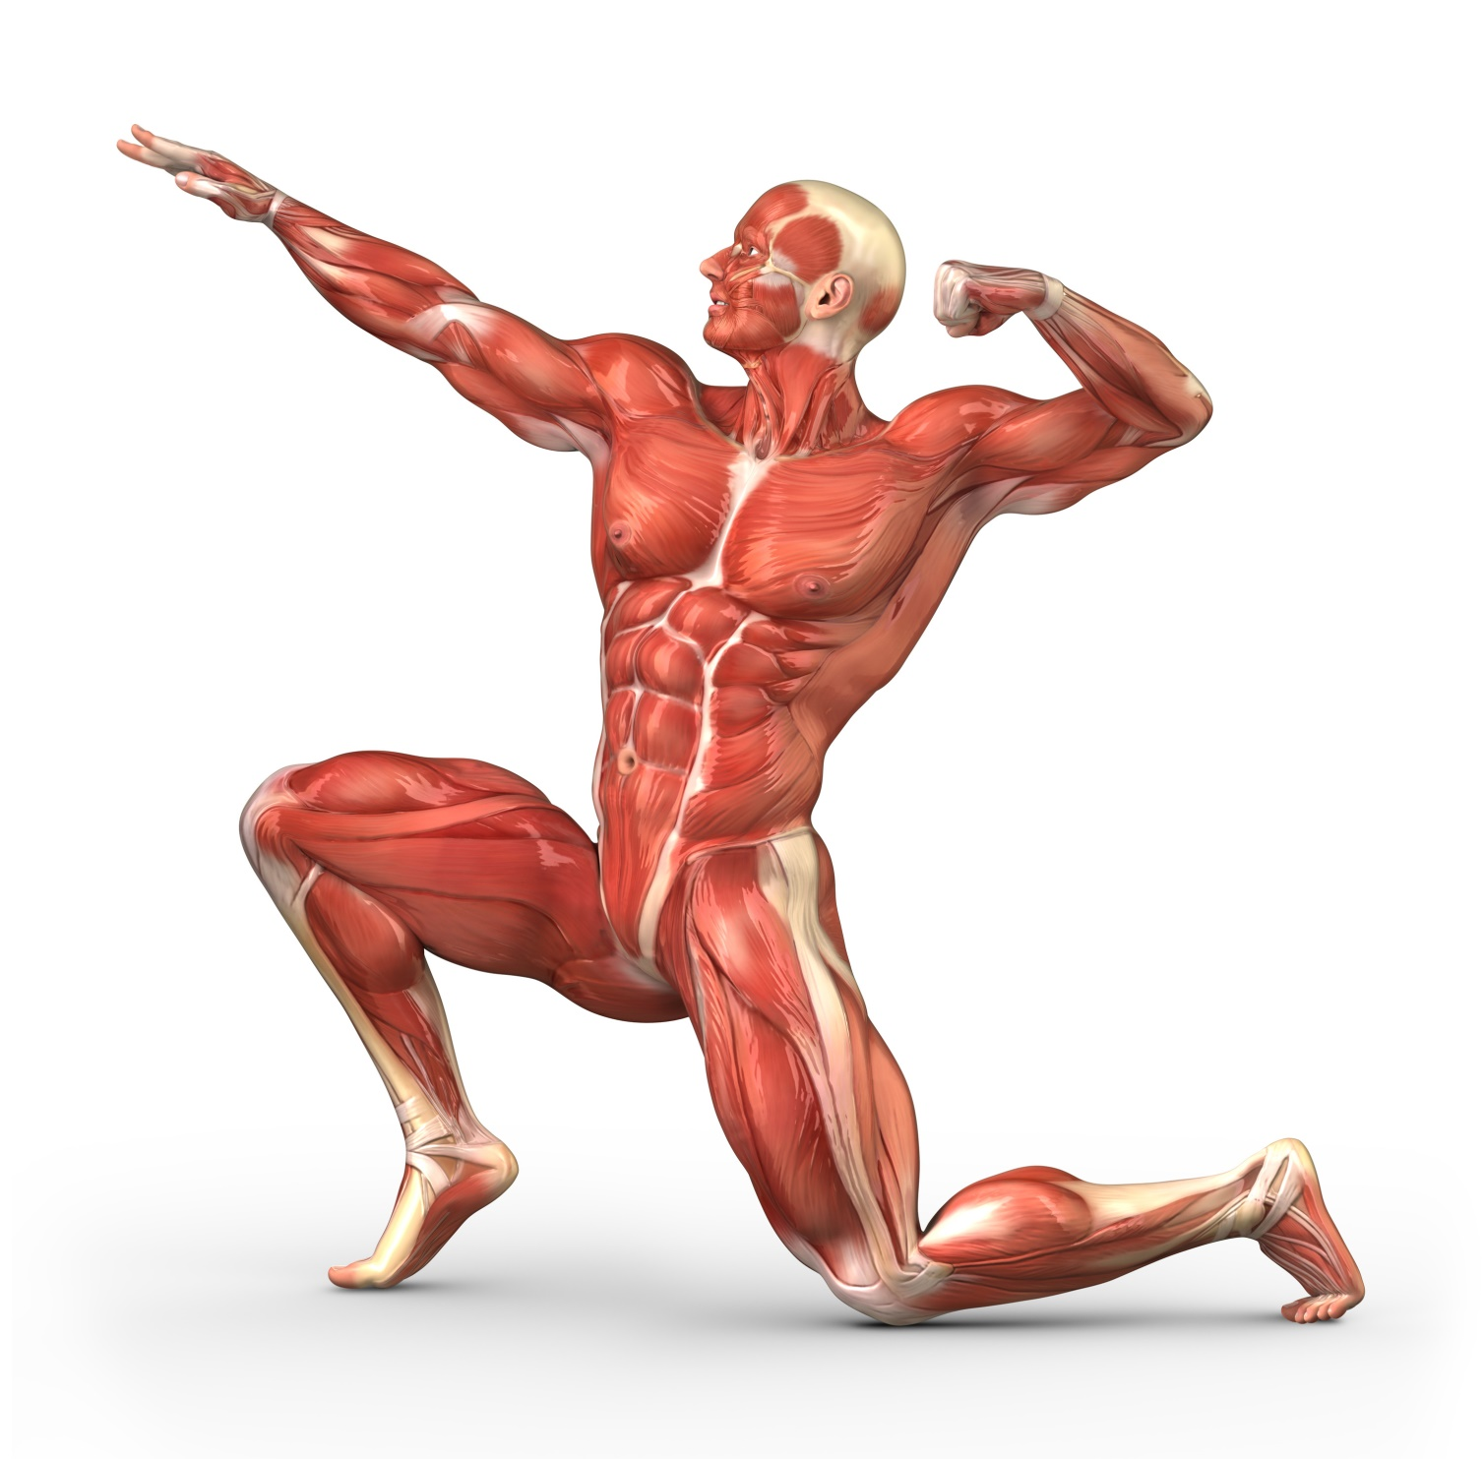
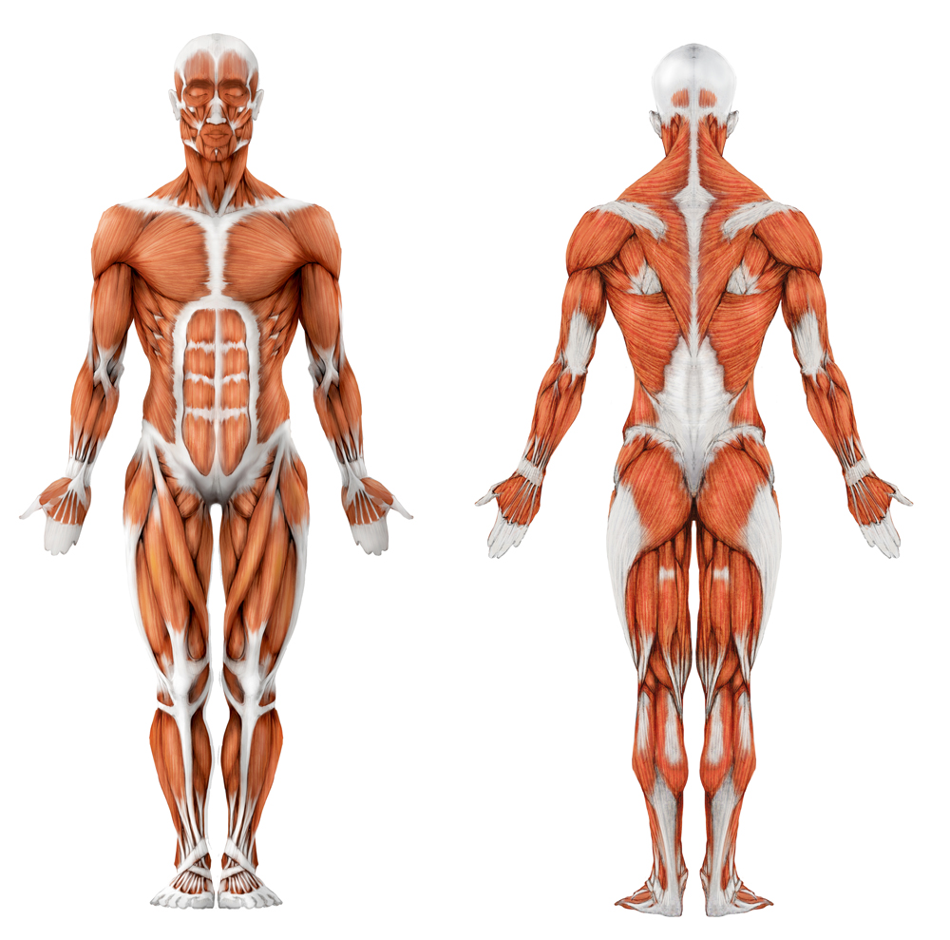

Slide 13
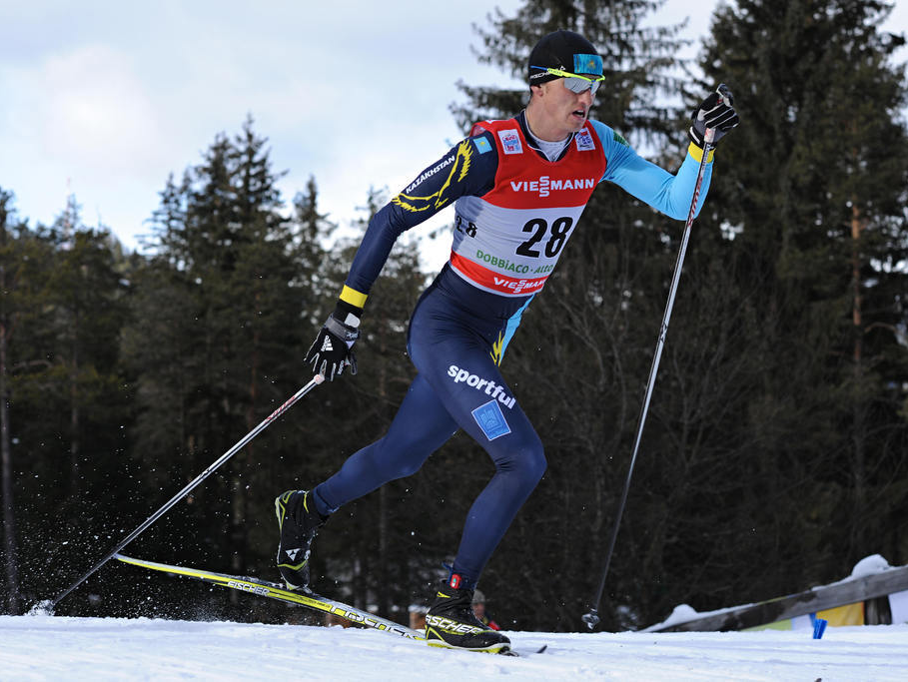
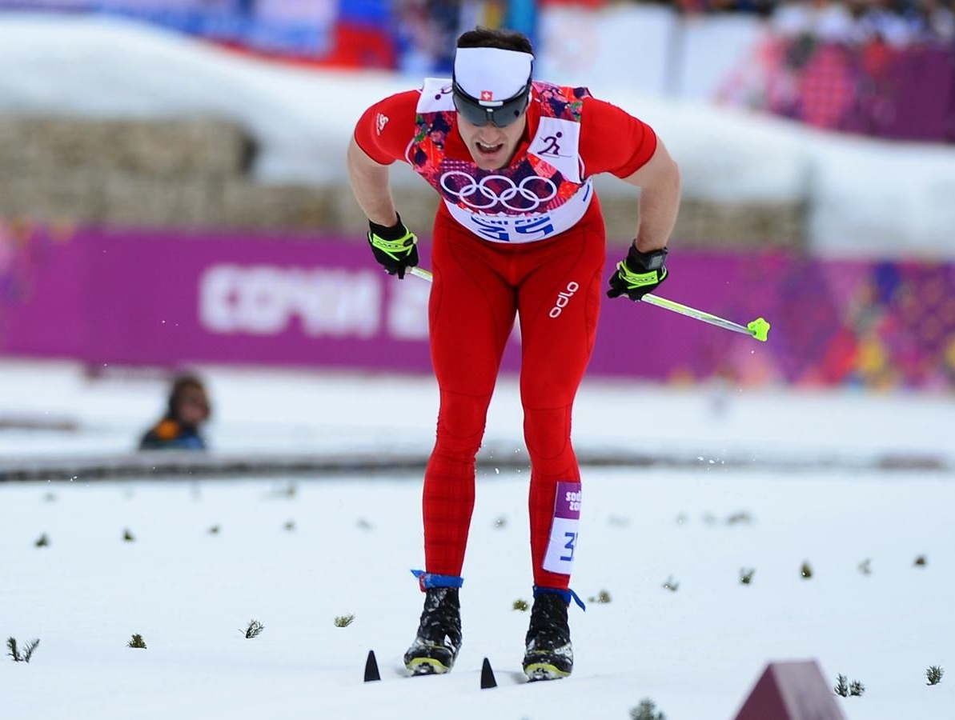
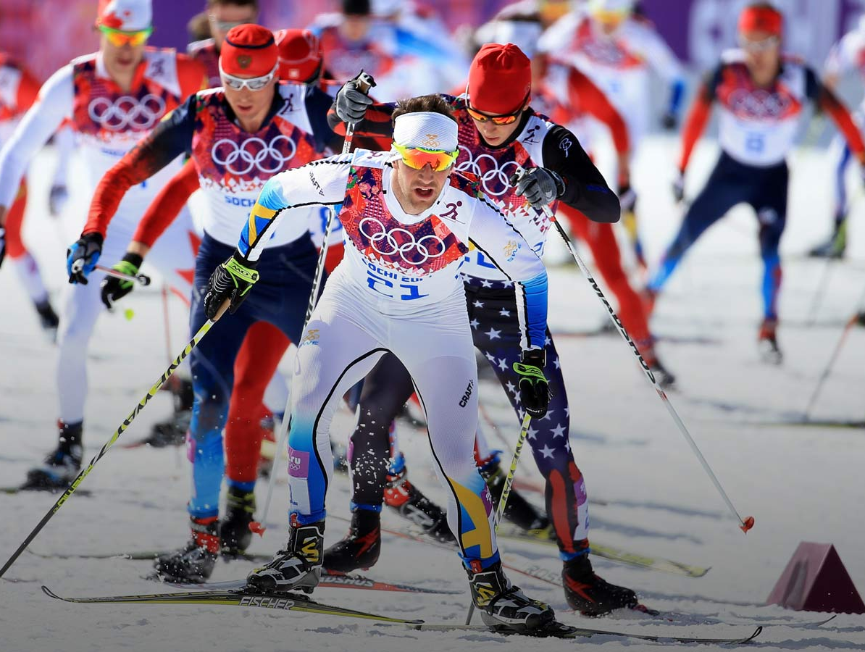
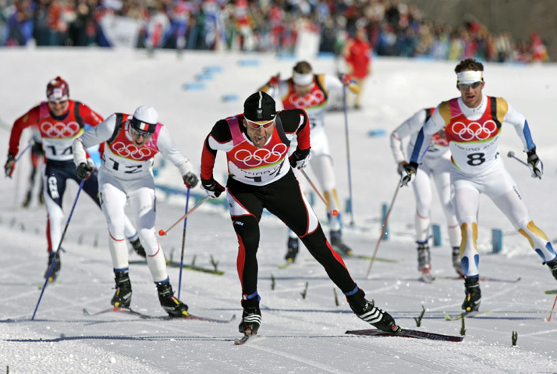
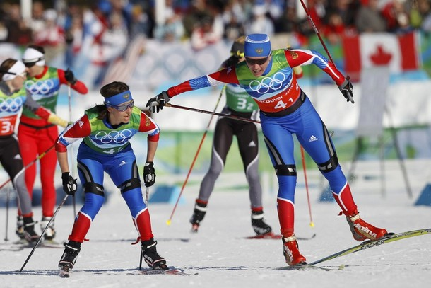
На занятиях лыжной подготовкой развиваются все физические качества.
КООРДИНАЦИОННЫЕ СПОСОБНОСТИ
СИЛА
ГИБКОСТЬ
БЫСТРОТА
ВЫНОСЛИВОСТЬ

Slide 14
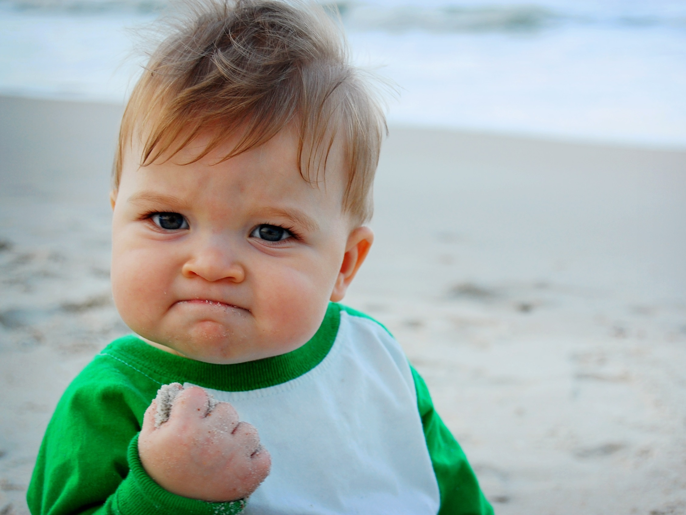
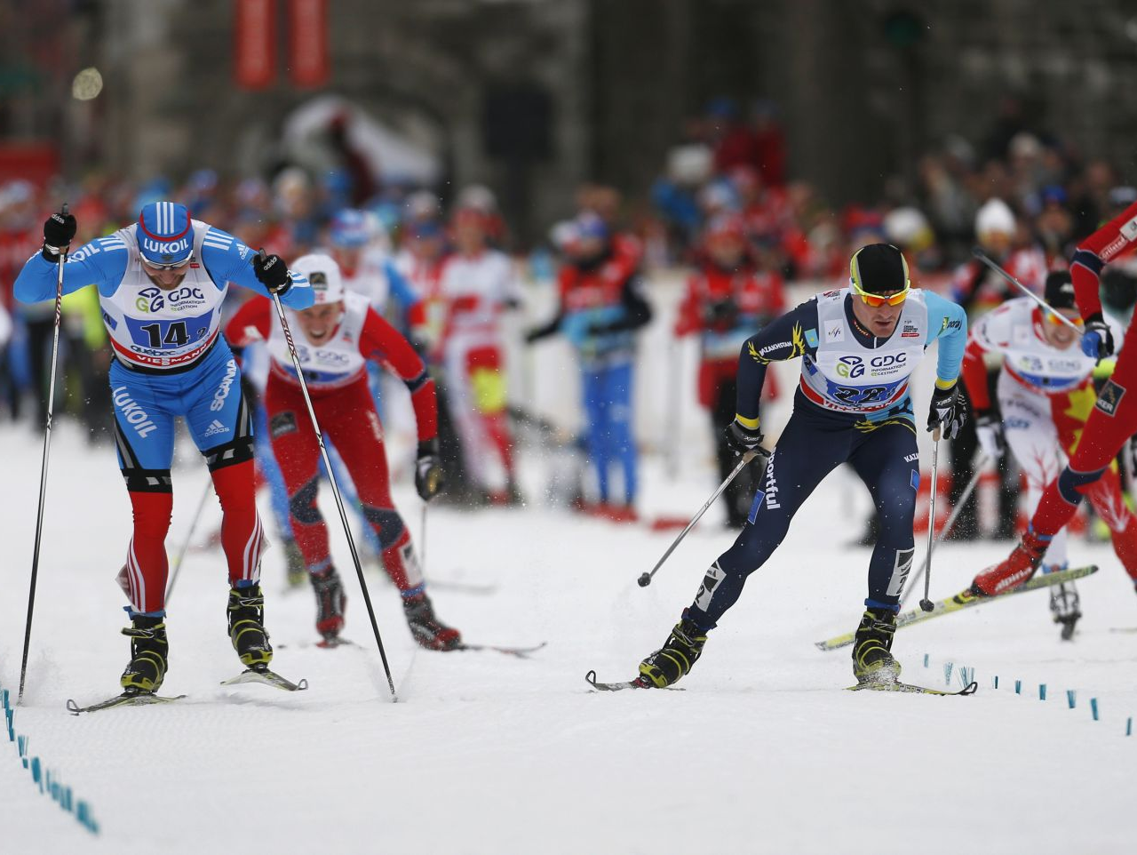
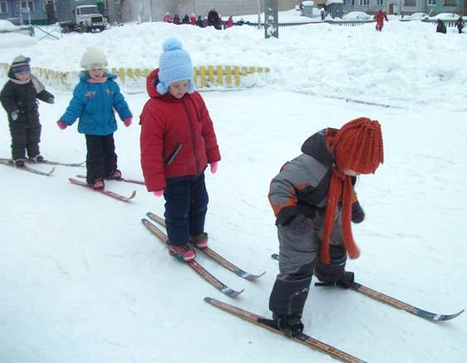
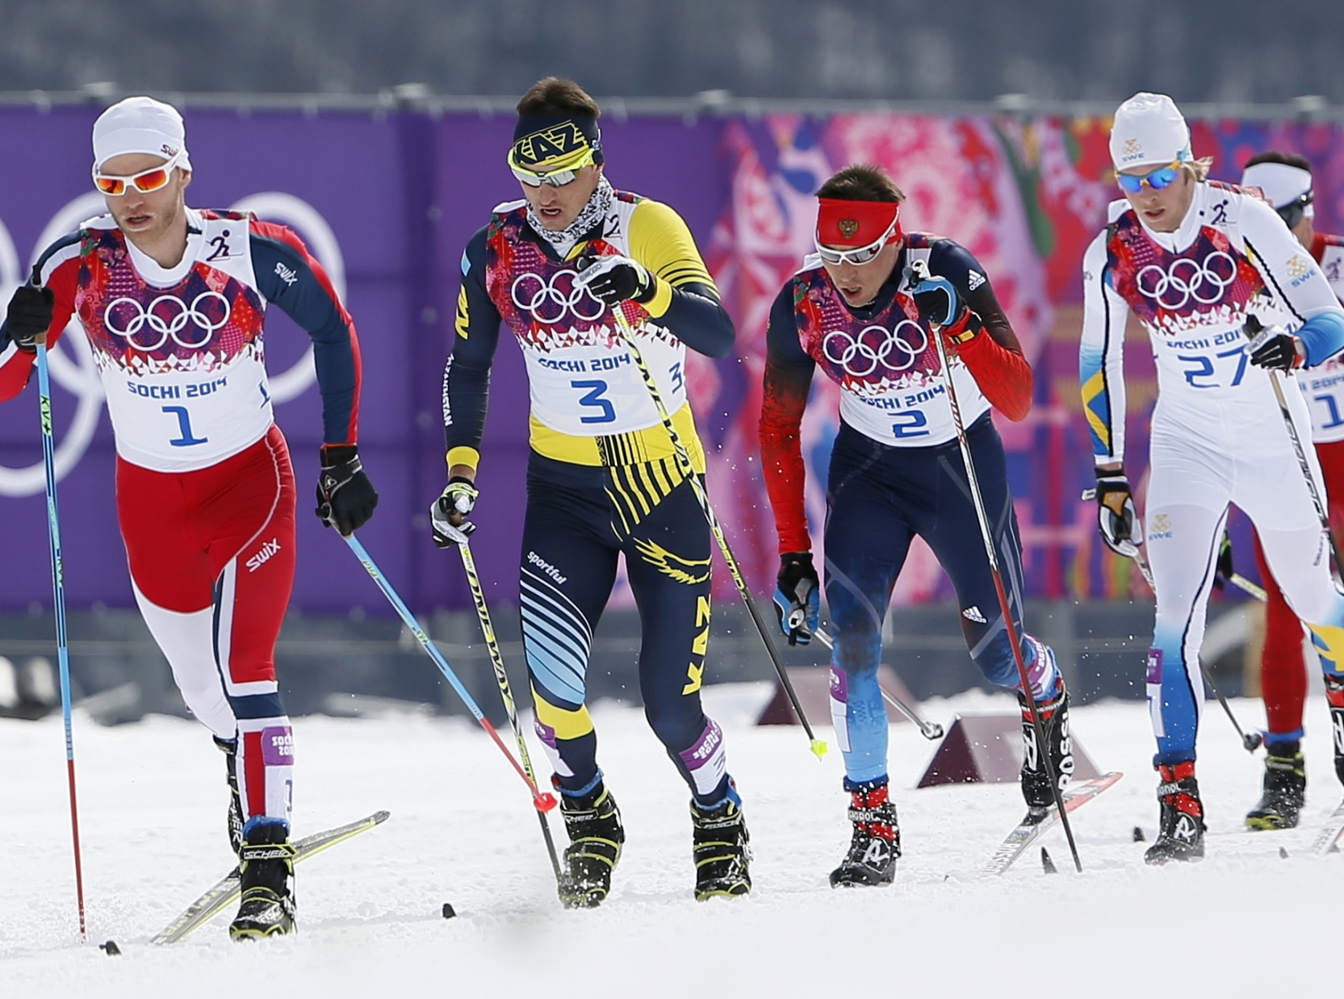
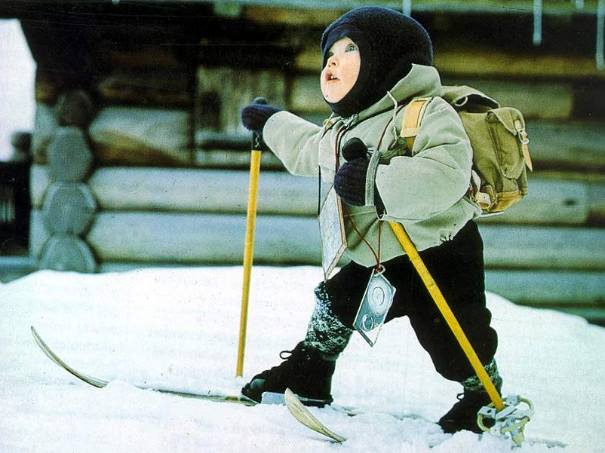
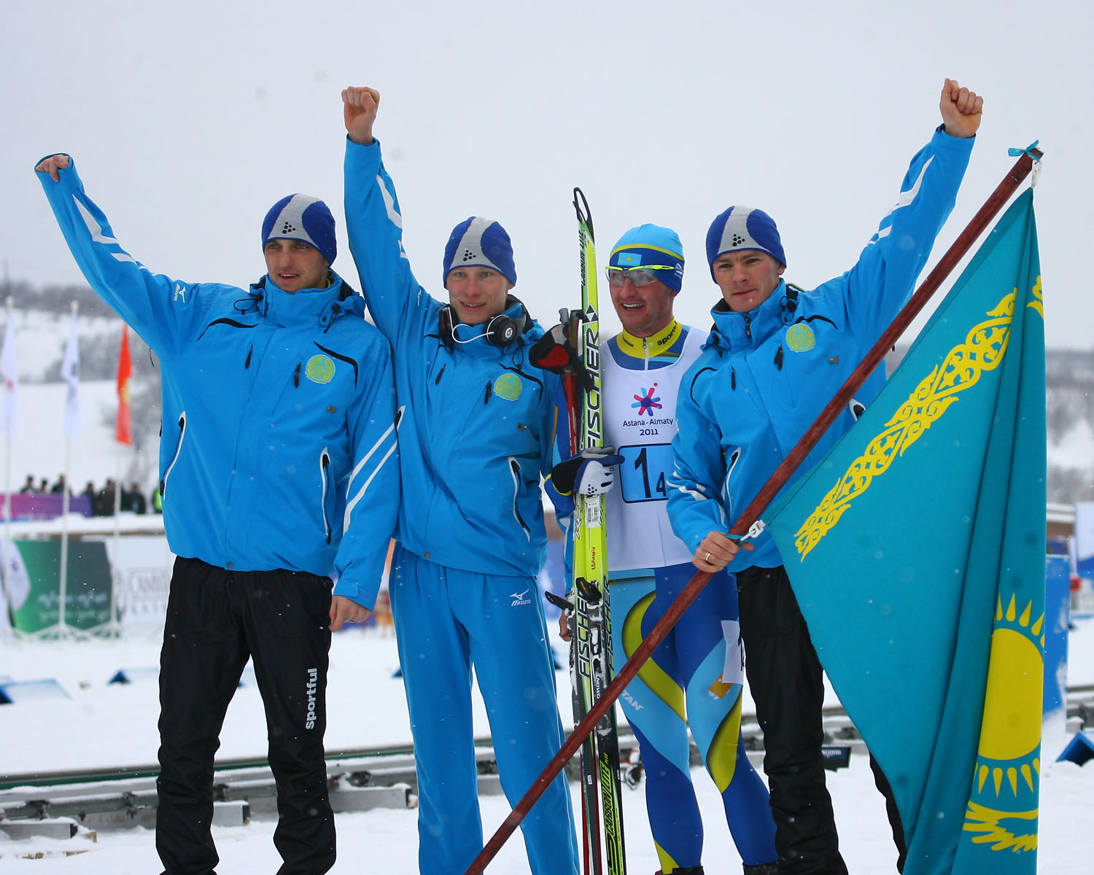
Занимаясь лыжными гонками, вы воспитываете в себе морально - волевые качества.
ДИСЦИПЛИННИРОВАНОСТЬ
НАСТОЙЧИВОСТЬ И ЦЕЛЕУСТРЕМЛЁННОСТЬ
И НАСТРОЙ НА ПРЕОДОЛЕНИЕ ТРУДНОСТЕЙ
СМЕЛОСТЬ

Slide 15
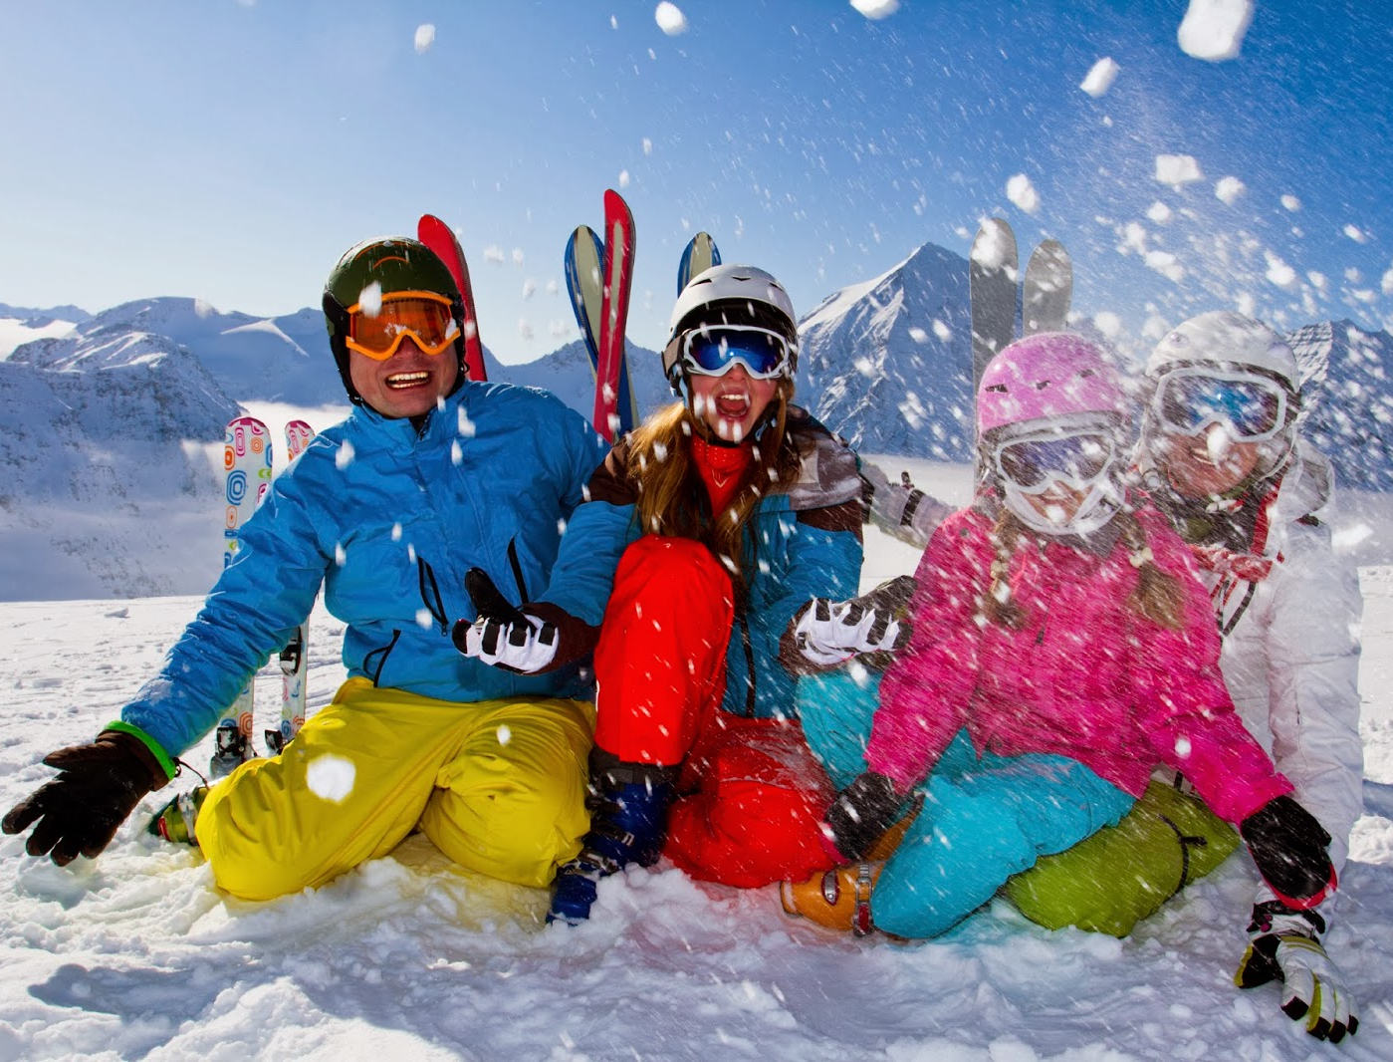
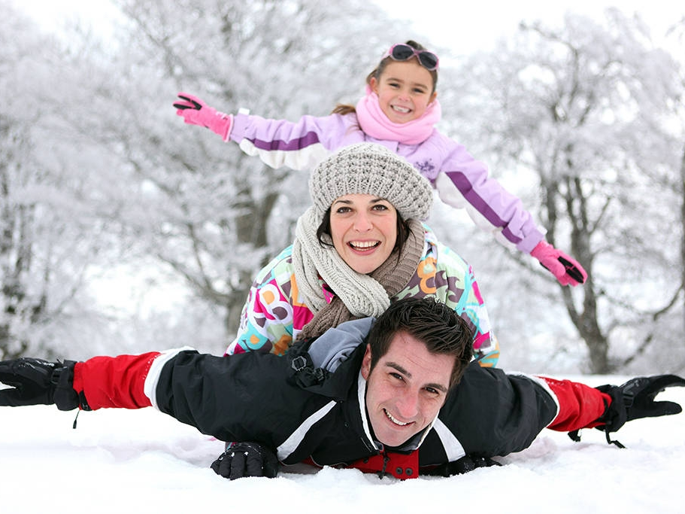
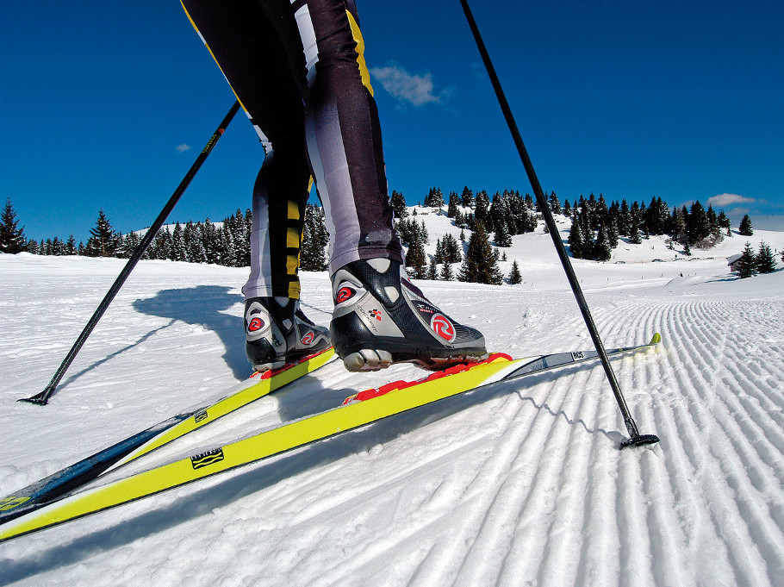
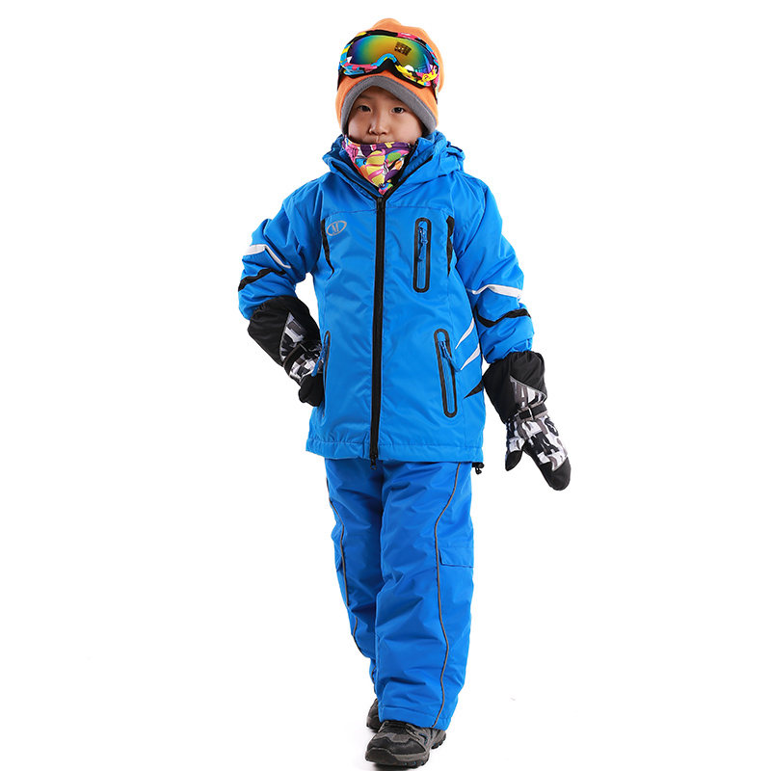
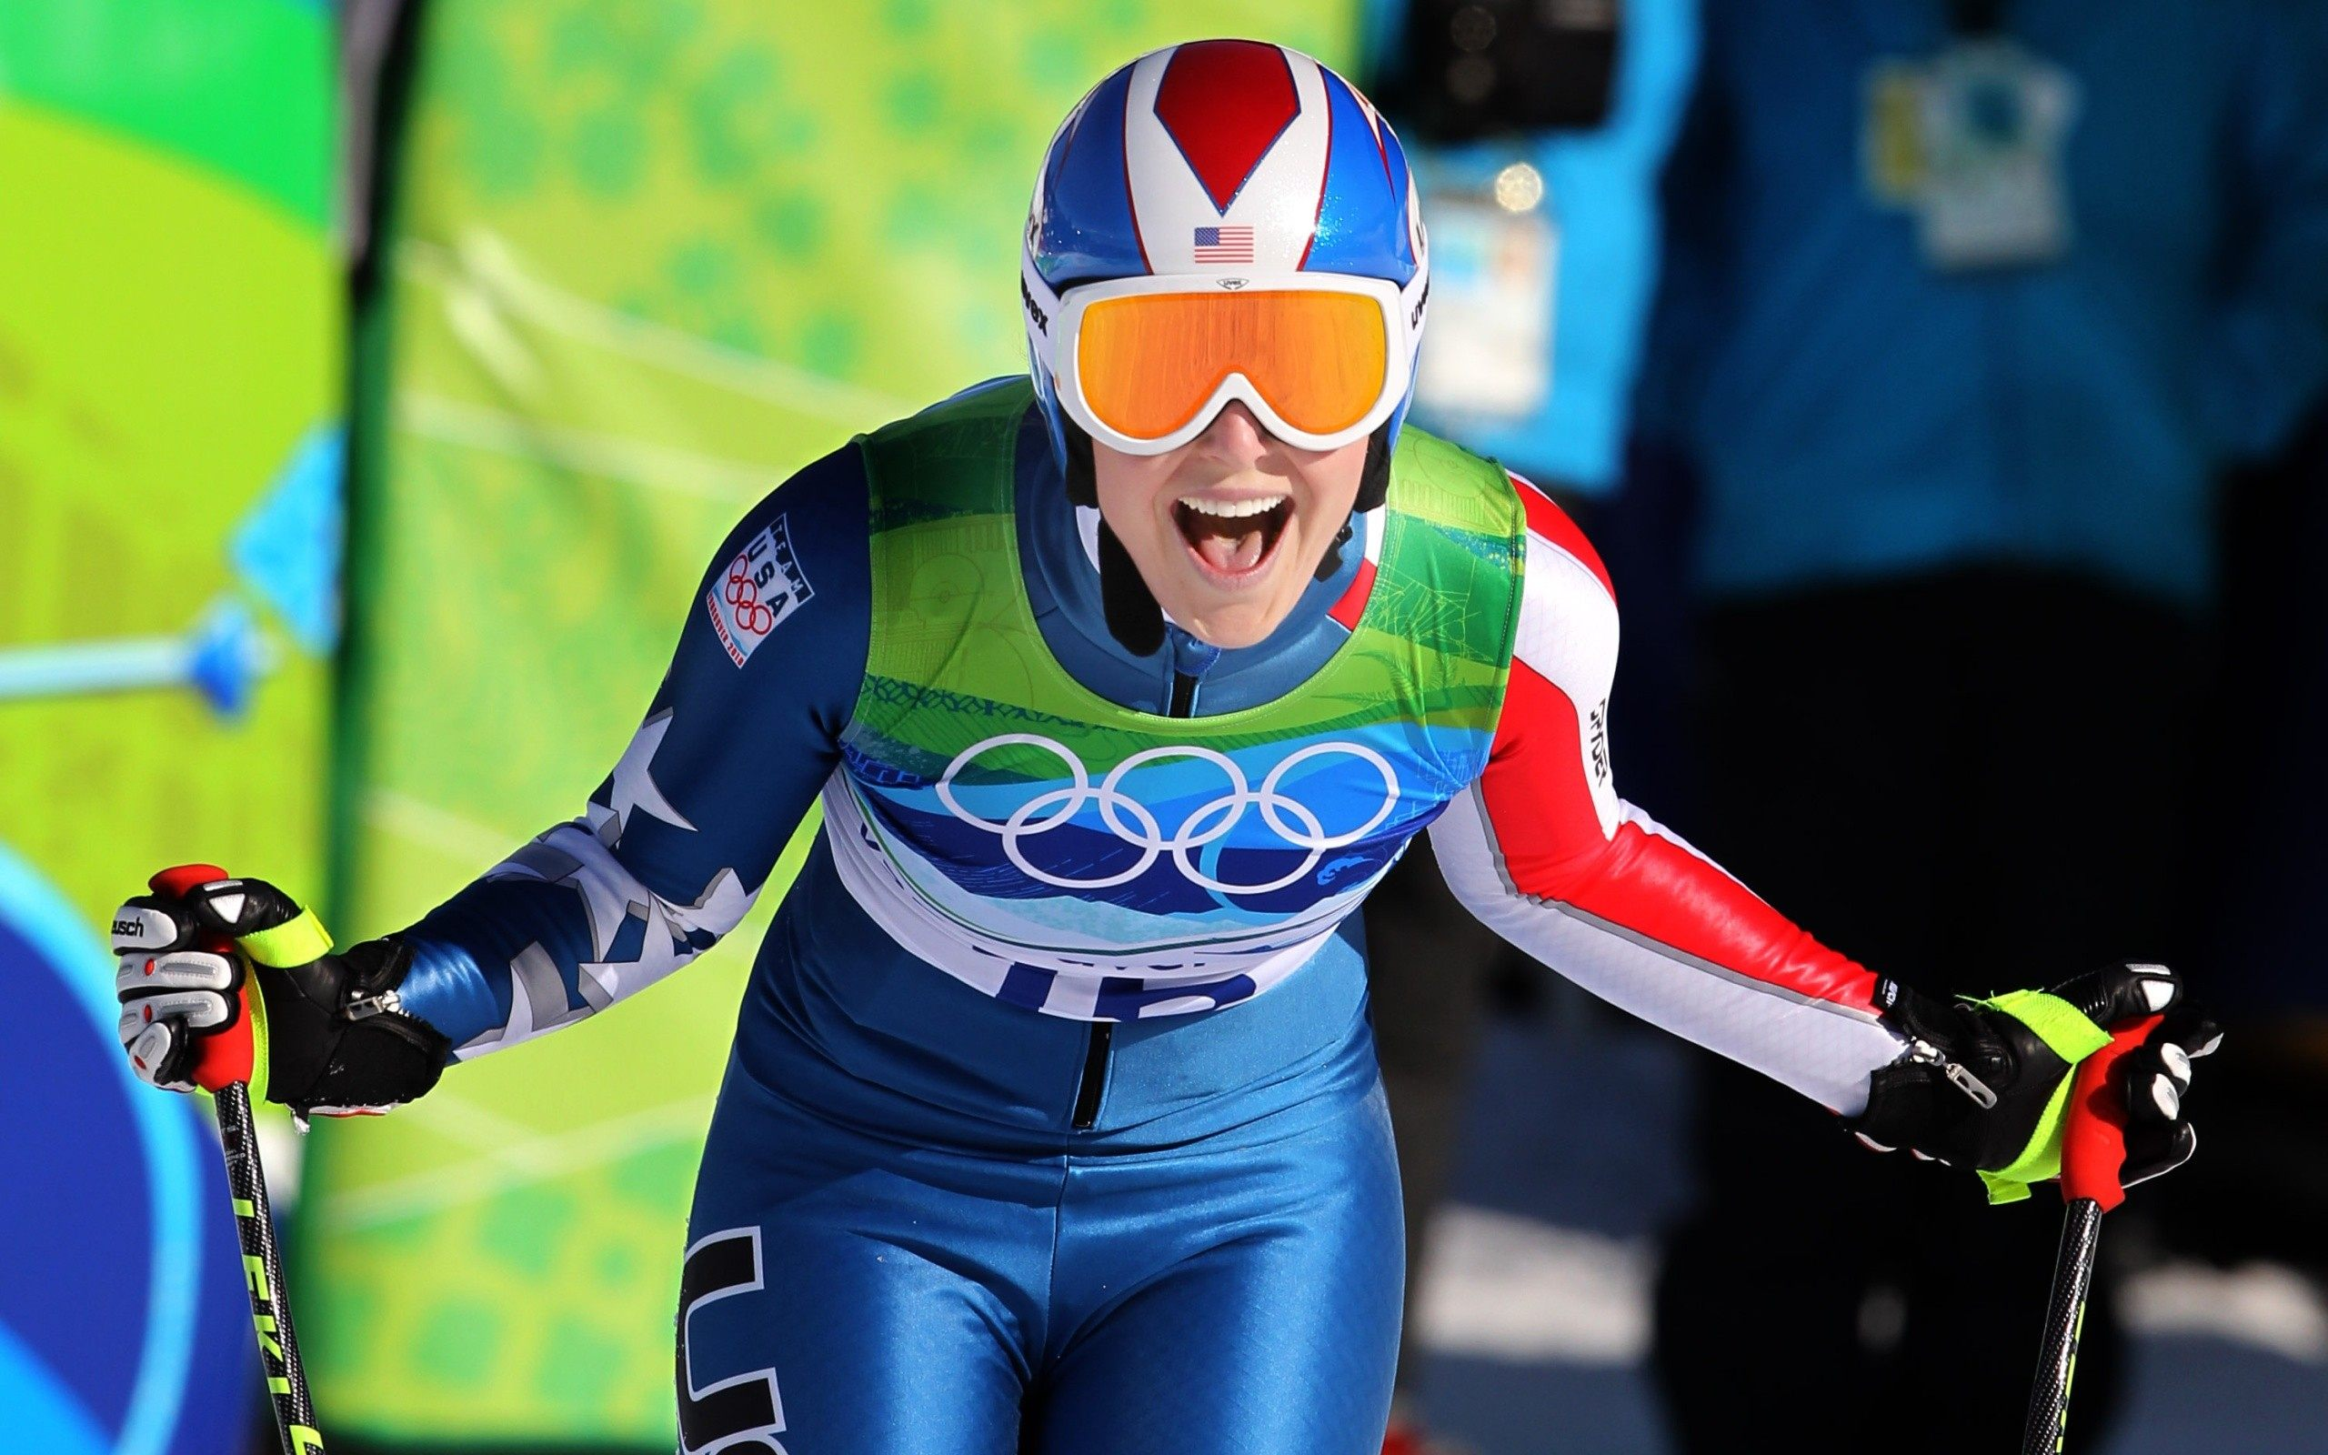
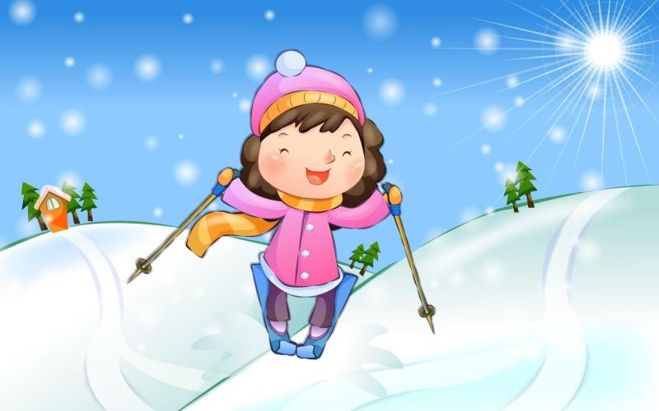
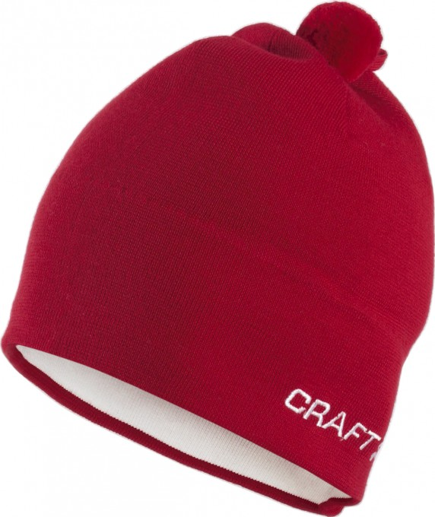
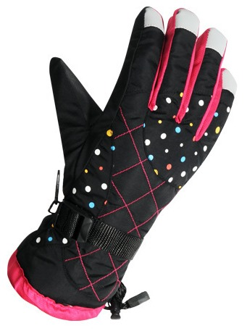
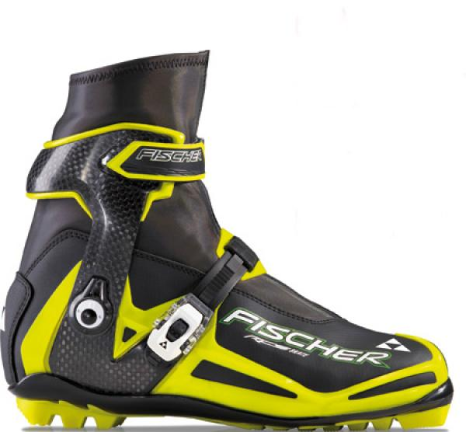
Активное влияние природы во время занятий лыжным спортом оказывает положительное воздействие на эмоциональное состояние человека.
Так же, имеет место и эстетическое влияние – удобный лыжный костюм с шапочкой и красивое снаряжение.

Slide 16


ВАШЕ ЗДОРОВЬЕ – В ВАШИХ РУКАХ!

Slide 17
СТИЛИ ПЕРЕДВИЖЕНИЯ
ПОВОРОТЫ
ПОДЪЁМ В ГОРУ
СПУСК
С ГОРЫ
ПРЕОДОЛЕНИЕ ПРЕПЯТСТВИЙ
ТОРМОЖЕНИЕ

Slide 18

Основные стили передвижения на беговых лыжах
Классический стиль
Свободный стиль

Slide 19
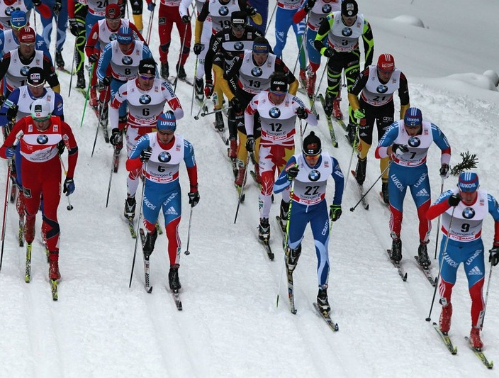
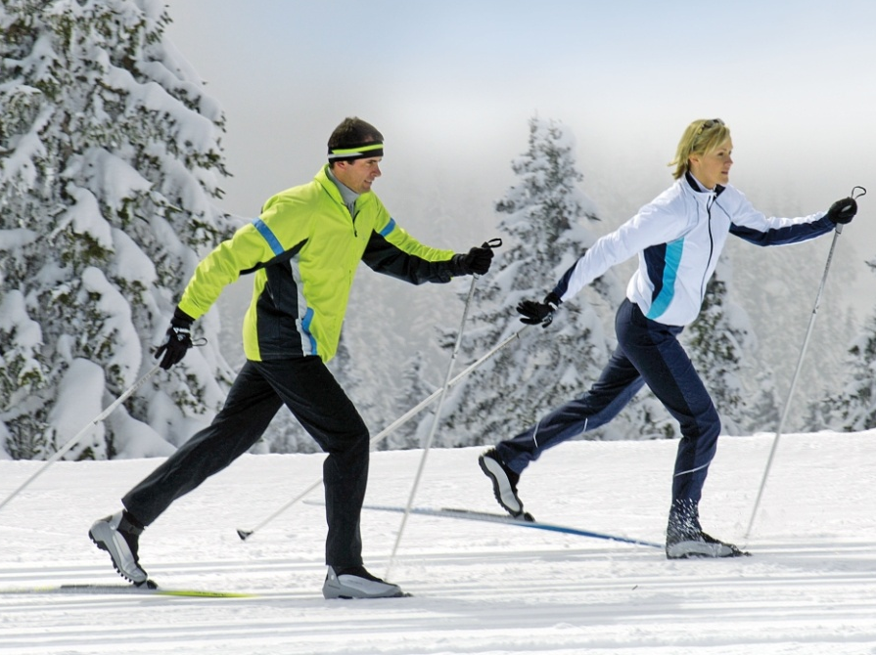
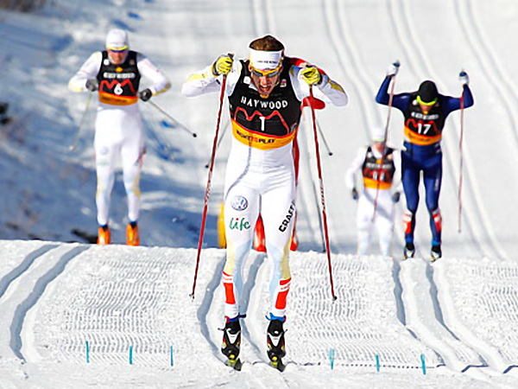
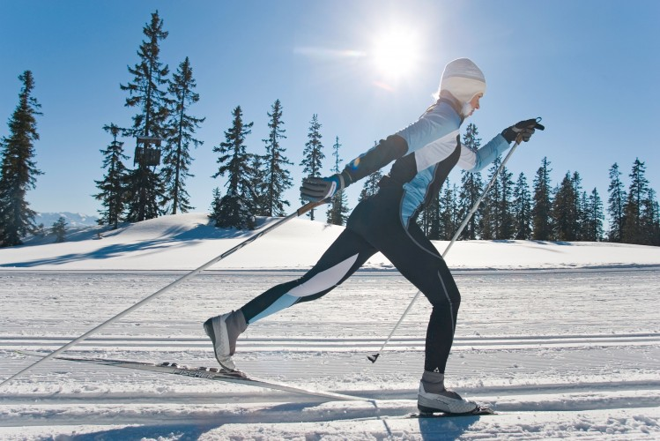
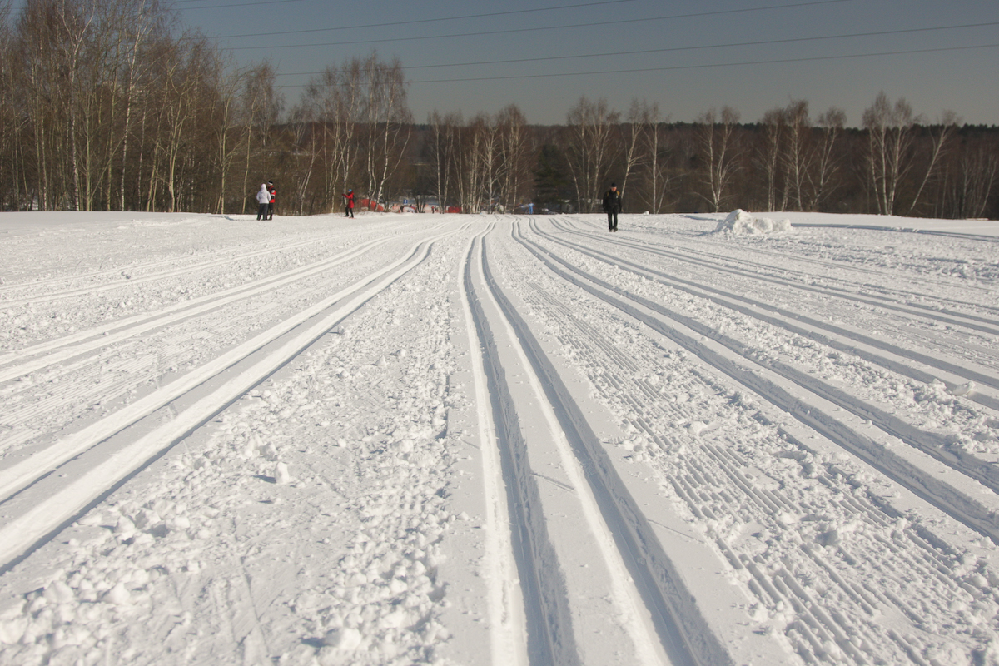
Классический стиль
Лыжные классические ходы бывают:
К «классическому стилю» относятся те виды передвижения, при которых практически всю дистанцию лыжник проходит по предварительно подготовленной лыжне, состоящей из двух параллельных колей.
и
одновременными
попеременными

Slide 20
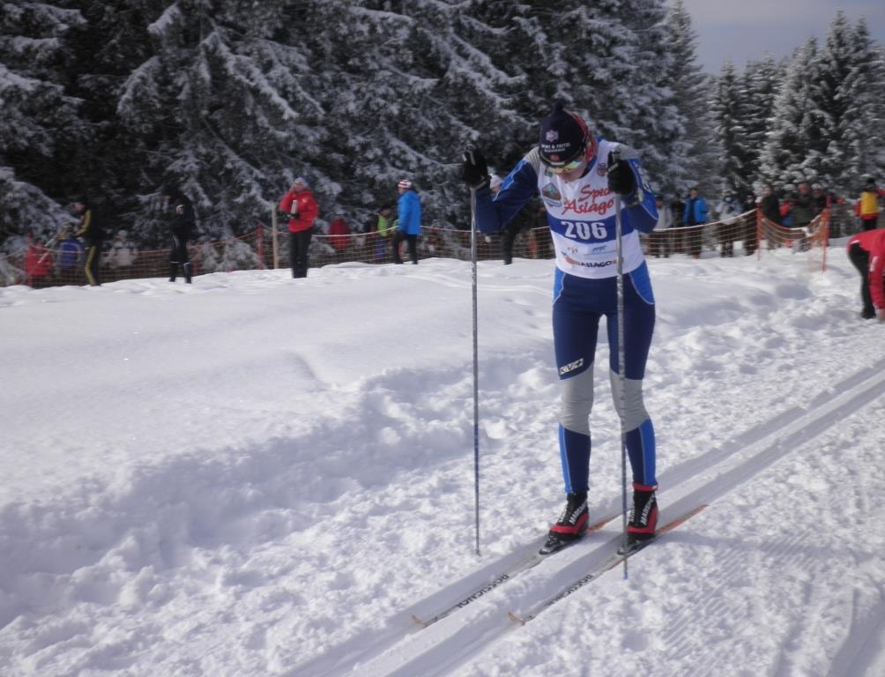
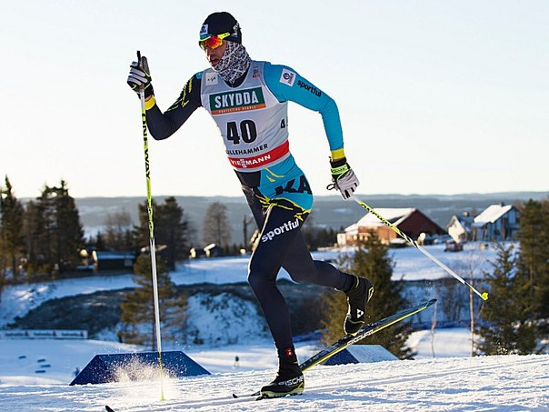
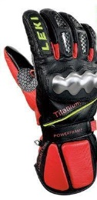
При передвижении на лыжах, выполняются толчки сначала одной, а затем другой палкой. Такие лыжные ходы и называются попеременными.
Когда лыжи хорошо скользят по снегу, то возникает необходимость оттолкнуться двумя палками одновременно. Это увеличивает скорость скольжения. Такие лыжные ходы называются одновременными.

Slide 21
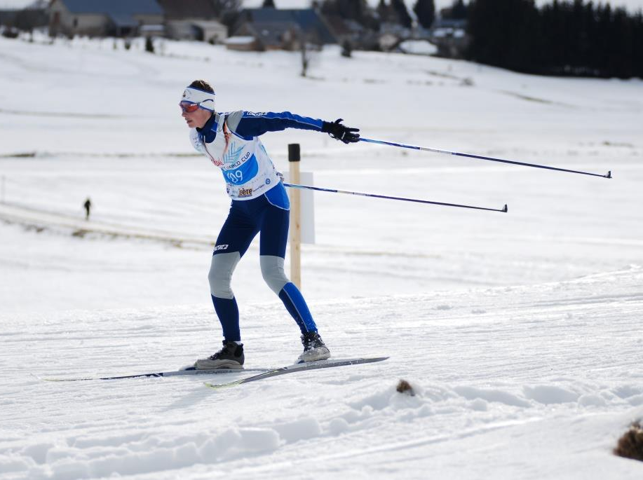
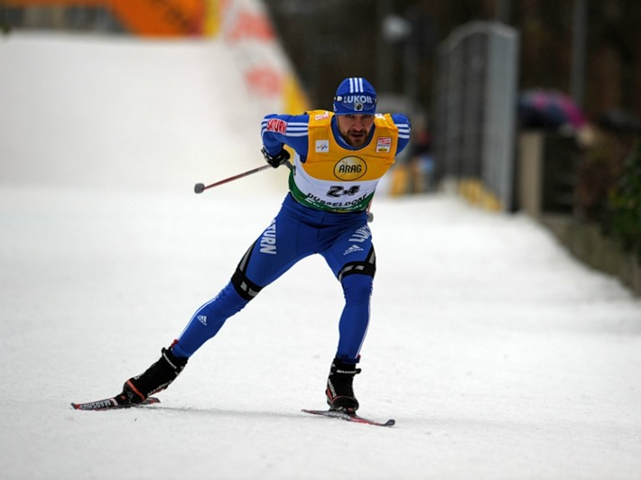

Свободный стиль
Коньковый стиль
Коньковый стиль
Передвижения лыжника напоминают движения конькобежца,
отсюда и название стиля – коньковый.
Способствует развитию высокой скорости и применяется на подъемах, равнине, пологих спусках с целью разгона — ускорения.
«Свободный стиль» подразумевает то, что лыжник сам волен выбирать способ передвижения по дистанции, но поскольку «классический» ход уступает в скорости «коньковому», «свободный стиль» является, по сути, синонимом «коньковому стилю».

Slide 22


ПОВОРОТЫ
Поворот «упором» используется для изменения направления (торможения)
при движении по гористой местности.
Поворот «переступанием
в движении»
используется для изменения направления при движении по пересеченной местности.
«УПОРОМ»
«ПЕРЕСТУПАНИЕМ
В ДВИЖЕНИИ»

Slide 23
ПОДЪЁМ В ГОРУ
«ПОЛУЁЛОЧКОЙ»
«ЁЛОЧКОЙ»

Slide 24

СТОЙКИ
СПУСК С ГОРЫ
ВЫСОКАЯ
Техника спуска на лыжах требует сохранения равновесия и устойчивости в соответствующей стойке:
ОСНОВНАЯ
НИЗКАЯ

Slide 25

Из основной стойки удобнее производить повороты и торможения,
ее часто применяют при прямых спусках.
СПУСК С ГОРЫ
Высокая стойка служит для
снижения скорости
за счет увеличения сопротивления воздуха, так как ноги и туловище более выпрямлены.
Низкая стойка способствует уменьшению сопротивления воздуха и увеличению скорости.

Slide 26


Торможение «плугом» применяют при прямом спуске (прямо вниз).
ТОРМОЖЕНИЕ
«ПЛУГОМ»
«УПОРОМ»

Slide 27

Для этого лыжник использует пружинящие движения ногами и уравновешивающие движения туловищем и руками.
ПРЕОДОЛЕНИЕ
ЕСТЕСТВЕННЫХ
ПРЕПЯТСТВИЙ:
Для сохранения устойчивости на спусках, при встречающихся впадинах, ямах, буграх, важным условием является контакт лыж со снегом.
ВПАДИН, ЯМ
И БУГРОВ.

Slide 28

Олимпийцы России

Slide 29




Александр Легков
ЧЕМПИОН
зимних Олимпийских игр
в Сочи (Россия) в 2014 году в лыжной гонке на 50 километров свободным стилем.

Slide 30




Александр Геннадьевич Легков
Родился 7 мая 1983 года в городе Красноармейске Московской области в спортивной семье.
Мать, Ирина Николаевна Легкова – преподаватель физкультуры в школе. Отец, Геннадий Викторович Легков, занимался футболом и русским хоккеем. Старший брат, Виктор Легков, был биатлонистом.

Slide 31

Александр Легков
получил
Благодарность Президента Российской федерации (2010 год) – за заслуги в развитии физической культуры и спорта, высокие спортивные достижения на Играх XXI Олимпиады 2010 года
в Ванкувере.
награждён Орденом Дружбы
(2014 год) – за большой вклад
в развитие физической культуры и спорта, высокие спортивные достижения на XXII Олимпийских зимних играх
2014 года в городе Сочи.

Slide 32

Александр Легков
Имеет звание Заслуженного мастера спорта России (2014г).
Принимал участие
в пяти Чемпионатах мира, где в 2007 году
в Саппоро (Япония) завоевал серебряную медаль в эстафетной гонке 4*10 км.

Slide 33



XXI Олимпийские зимние игры, Ванкувер (Канада), 2010 год:
в скиатлоне на 30 км остановился в шаге от пьедестала, заняв 4 место.
Также,
Александр Легков, участвовал
в трёх зимних
Олимпийских Играх:
XXII Олимпийские зимние игры, Сочи (Россия), 2014 год: 50 км свободным стилем – золотая медаль; эстафета 4 * 10 км – серебряная медаль.
XX Олимпийские зимние игры, Турин (Италия), 2006 год.

Slide 34


Звёздный час Александра
– победа на зимних Олимпийских играх
в Сочи в 2014 году!

Slide 35



Пожелаем Александру звездопада!

Slide 36

ТЕСТ по теме «ЛЫЖНЫЙ СПОРТ В ШКОЛЕ»

Slide 37

1. Во избежание потёртостей на ногах, не ходить на лыжах:
А. В удобной и сухой обуви.
В. Подбирать по размеру ноги обувь и следить, чтобы она была сухая.
С. В тесной или чересчур свободной обуви.
D. В лёгкой, не стесняющей движения одежде.

Slide 38



ПРАВИЛЬНО!

Slide 39

НЕПРАВИЛЬНО!

Slide 40
2. Во избежание столкновения на учебной лыжне, нужно передвигаться:
А. В удобной и сухой обуви.
В. Друг за другом.
С. Против часовой стрелки.
D. Медленно.

Slide 41
ПРАВИЛЬНО!

Slide 42
НЕПРАВИЛЬНО!

Slide 43
3. Если во время занятий (соревнований) вы, по каким-либо причинам, сошли с дистанции, то нужно:
А. Обязательно предупредить маму.
В. Обязательно предупредить преподавателя, судейскую коллегию.
С. Обязательно предупредить классного руководителя.
D. Взять лыжи с палками в руки и дойти до финиша.

Slide 44
ПРАВИЛЬНО!

Slide 45
НЕПРАВИЛЬНО!

Slide 46
4. При появлении признаков обморожения у себя или других ребят:
А. Немедленно сообщить директору школы.
В. Немедленно сухой шерстяной варежкой растереть поверхность обмороженного места до порозовения.
С. Немедленно сообщить классному руководителю.
D. Немедленно сухой шерстяной варежкой растереть поверхность тела рядом с обмороженным местом до порозовения, а, затем, слегка растереть обмороженное место.

Slide 47
ПРАВИЛЬНО!

Slide 48
НЕПРАВИЛЬНО!

Slide 49
5. При поломке и порче лыжного снаряжения и невозможности починить его, нужно:
А. Предупредить преподавателя и подождать окончания урока (соревнований).
В. Немедленно сообщить директору школы.
С. Немедленно предупредить родителей.
D. Предупредить преподавателя и после его разрешения, следовать к лыжной базе.

Slide 50
ПРАВИЛЬНО!

Slide 51
НЕПРАВИЛЬНО!

Slide 52
6. Строго соблюдать интервалы при передвижении на лыжах по дистанции:
А. 1 – 2 метра.
В. 3 – 4 метра.
С. 5 – 6 метров.
D. 7 – 8 метров.

Slide 53
ПРАВИЛЬНО!

Slide 54
НЕПРАВИЛЬНО!

Slide 55
7. Строго соблюдать интервалы при передвижении на лыжах на спусках:
А. Не менее 10 метров.
В. Не менее 20 метров.
С. Не менее 30 метров.
D. Не менее 40 метров.

Slide 56
ПРАВИЛЬНО!

Slide 57
НЕПРАВИЛЬНО!

Slide 58
8. Одежда для лыжной подготовки должна быть лёгкой и свободной, но, в то же время:
А. ТЁПЛОЙ.
В. ШЕРСТЯНОЙ.
С. ТЯЖЁЛОЙ.
D. КРАСИВОЙ.

Slide 59
ПРАВИЛЬНО!

Slide 60
НЕПРАВИЛЬНО!

Slide 61
9. ОСНОВНЫЕ СТИЛИ ПЕРЕДВИЖЕНИЯ НА БЕГОВЫХ ЛЫЖАХ:
А. Классический и современный.
В. Одновременный и попеременный.
С. Коньковый и свободный.
D. Классический и свободный.

Slide 62
ПРАВИЛЬНО!

Slide 63
НЕПРАВИЛЬНО!

Slide 64
10. Занятия лыжным спортом способствуют:
А. Оздоровлению и закаливанию организма, положительному эмоциональному влиянию.
В. Развитию скелетно-мышечной системы, развитию физических качеств.
С. Улучшению работы внутренних органов и систем организма.
D. Все ответы верны.

Slide 65
ПРАВИЛЬНО!

Slide 66
НЕПРАВИЛЬНО!

Slide 67
11. РОССИЙСКИЙ ЛЫЖНИК – ОЛИМПИЙСКИЙ ЧЕМПИОН в гонке на 50 км свободным стилем на зимней Олимпиаде в Сочи (2014г):
А. Алексей Петухов.
В. Вячеслав Веденин.
С. Никита Крюков.
D. Александр Легков.

Slide 68
ПРАВИЛЬНО!

Slide 69
НЕПРАВИЛЬНО!

Slide 70
12. Какое спортивное звание имеет Александр Легков?
А. Кандидат в мастера спорта.
В. Заслуженный мастер спорта России.
С. Мастер спорта России.
D. Мастер спорта международного класса.

Slide 71
ПРАВИЛЬНО!

Slide 72
НЕПРАВИЛЬНО!

Slide 73

Спасибо за внимание)
Ребята, добывайте информацию самостоятельно.
Успехов вам!

Slide 74

Использованные материалы:
Видеоролик «Утренняя зарядка с Екатериной Серебрянской» (используется ссылка для проведения физминутки - это требует подключения к интернету) - https://youtu.be/MQNl2JmJ-tI
Видеоролик «Финиш Олимпийского чемпиона –Александра Легкова», вставленный в данную презентацию – монтированный (монтаж: Осипова М.Д., автор презентации). Оригинал видео загружен с сайта YouTube - https://www.youtube.com/watch?v=fredVDoCUAU
Википедия – информация о лыжных гонках – https://ru.wikipedia.org/wiki/%D0%9B%D1%8B%D0%B6%D0%BD%D1%8B%D0%B5_%D0%B3%D0%BE%D0%BD%D0%BA%D0%B8
Википедия – информация об Александре Легкове - https://ru.wikipedia.org/wiki/%D0%9B%D0%B5%D0%B3%D0%BA%D0%BE%D0%B2,_%D0%90%D0%BB%D0%B5%D0%BA%D1%81%D0%B0%D0%BD%D0%B4%D1%80_%D0%93%D0%B5%D0%BD%D0%BD%D0%B0%D0%B4%D1%8C%D0%B5%D0%B2%D0%B8%D1%87
Картинки «Смайлики» - http://go.mail.ru/search_images?tsg=l&q=%D1%81%D0%BC%D0%B0%D0%B9%D0%BB%D0%B8%D0%BA%D0%B8
Картинка «Олимпийские кольца» - https://openclipart.org/image/2400px/svg_to_png/171434/rings1.png

Slide 75
Использованные материалы:
Картинки и фото с сайта «Яндекс-картинки» - «Олимпийские лыжные виды спорта 2014» - https://yandex.kz/images/search?text=%D0%BE%D0%BB%D0%B8%D0%BC%D0%BF%D0%B8%D0%B9%D1%81%D0%BA%D0%B8%D0%B5%20%D0%BB%D1%8B%D0%B6%D0%BD%D1%8B%D0%B5%20%D0%B2%D0%B8%D0%B4%D1%8B%20%D1%81%D0%BF%D0%BE%D1%80%D1%82%D0%B0%202014&stype=image&lr=10300&noreask=1&source=wiz
Картинка «Сердце и сердечно-сосудистая система» – http://universaltex.ru/images/79373-prezentaciya-tehniki-operacii-na-serdce.jpg
Картинка «Мышечная система» - http://ic.pics.livejournal.com/toomth/66346552/137645/137645_1000.jpg
Картинка «Лёгкие и дыхательная система» - http://dev.naked-science.ru/sites/default/files/article/lungs.jpg
Картинка «Нервная система» - http://navidreamz.com/sciencepics/Sciencepics/Shutterstock/734.nervous%20system.jpg
Картинка «Корона» - http://litterref.ru/files/53/1e46e0dd8f278e527b6b16c5cc93855e.html_files/19.jpg

Slide 76
Использованные материалы:
Картинки и фото с сайта «Яндекс-картинки» - «Детский лыжный спорт» - https://yandex.kz/images/search?text=%D0%B4%D0%B5%D1%82%D1%81%D0%BA%D0%B8%D0%B9%20%D0%BB%D1%8B%D0%B6%D0%BD%D1%8B%D0%B9%20%D1%81%D0%BF%D0%BE%D1%80%D1%82&stype=image&lr=10300&noreask=1&source=wiz
Кнопки для презентаций с сайта «Яндекс картинки» - https://yandex.kz/search/?text=%D0%9A%D0%BD%D0%BE%D0%BF%D0%BA%D0%B8%20%D0%B4%D0%BB%D1%8F%20%D0%BF%D1%80%D0%B5%D0%B7%D0%B5%D0%BD%D1%82%D0%B0%D1%86%D0%B8%D0%B9%20&lr=10300&clid=21979
Песня группы «ТАТУ» - Нас не догонишь - http://iplayer.fm/song/46027683/Nas_ne_dogonyat_-_Sochi_2014_Vyhod_Rossii/
Фото Александра Легкова – https://yandex.kz/images/search?text=%D0%90%D0%BB%D0%B5%D0%BA%D1%81%D0%B0%D0%BD%D0%B4%D1%80%20%D0%9B%D0%B5%D0%B3%D0%BA%D0%BE%D0%B2%20%D1%84%D0%BE%D1%82%D0%BE
Фоны для презентаций с сайта «Яндекс» - http://xn----mtbdbahopbj0akd.xn--p1ai/wp-content/uploads/2015/06/fon_tekstura_odnotonnyy_poverhnost_2560x1600.jpg

